Slide 1
快速射电暴的起源研究
王发印
南京大学
合作者：赵臻胤、吴沁、李锐楠、张国强、戴子高、郑广生、张冰等
第十三届全国脉冲星研讨会
2024. 7. 14-16 昆明

Slide 2

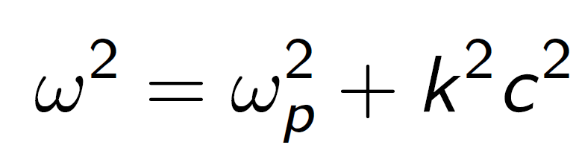
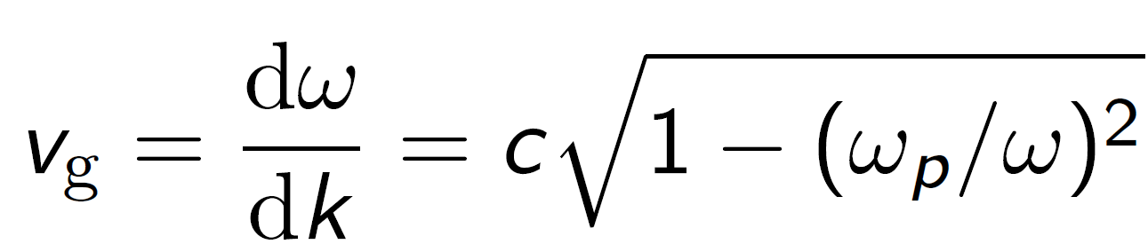
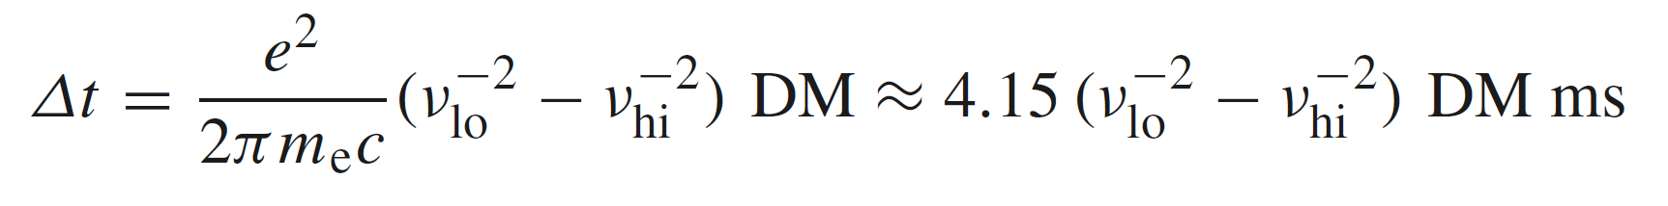
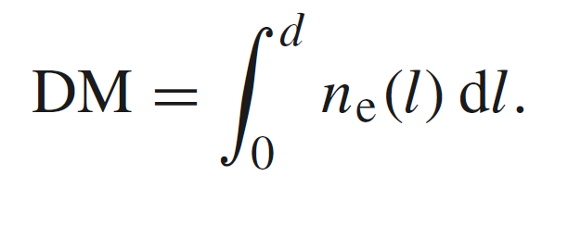
快速射电暴（FRB）
2007年，Lorimer等人首次在脉冲星巡天数据中发现快速射电暴(FRB)；
2013年，Thornton等人发现了4例快速射电暴，确认FRB为一类新的天文现象。
2023年邵逸夫天文奖
dispersion relation
group velocity
DM: 色散量
Lorimer et al. 2007

Slide 3
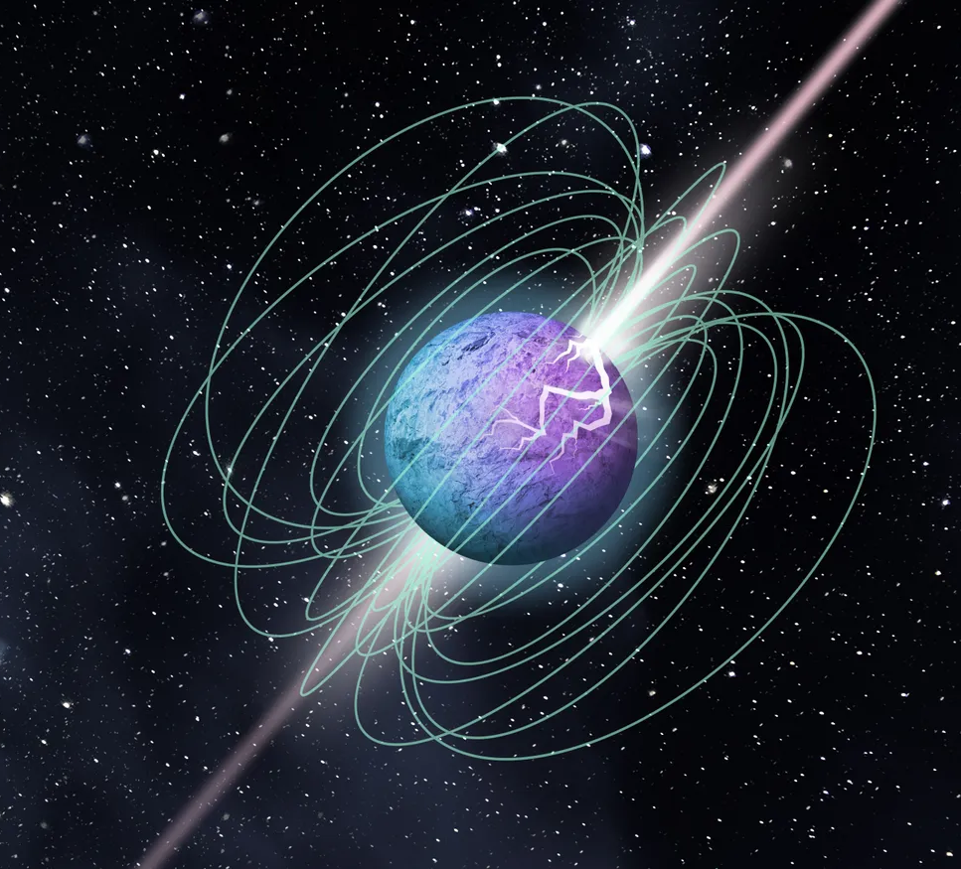
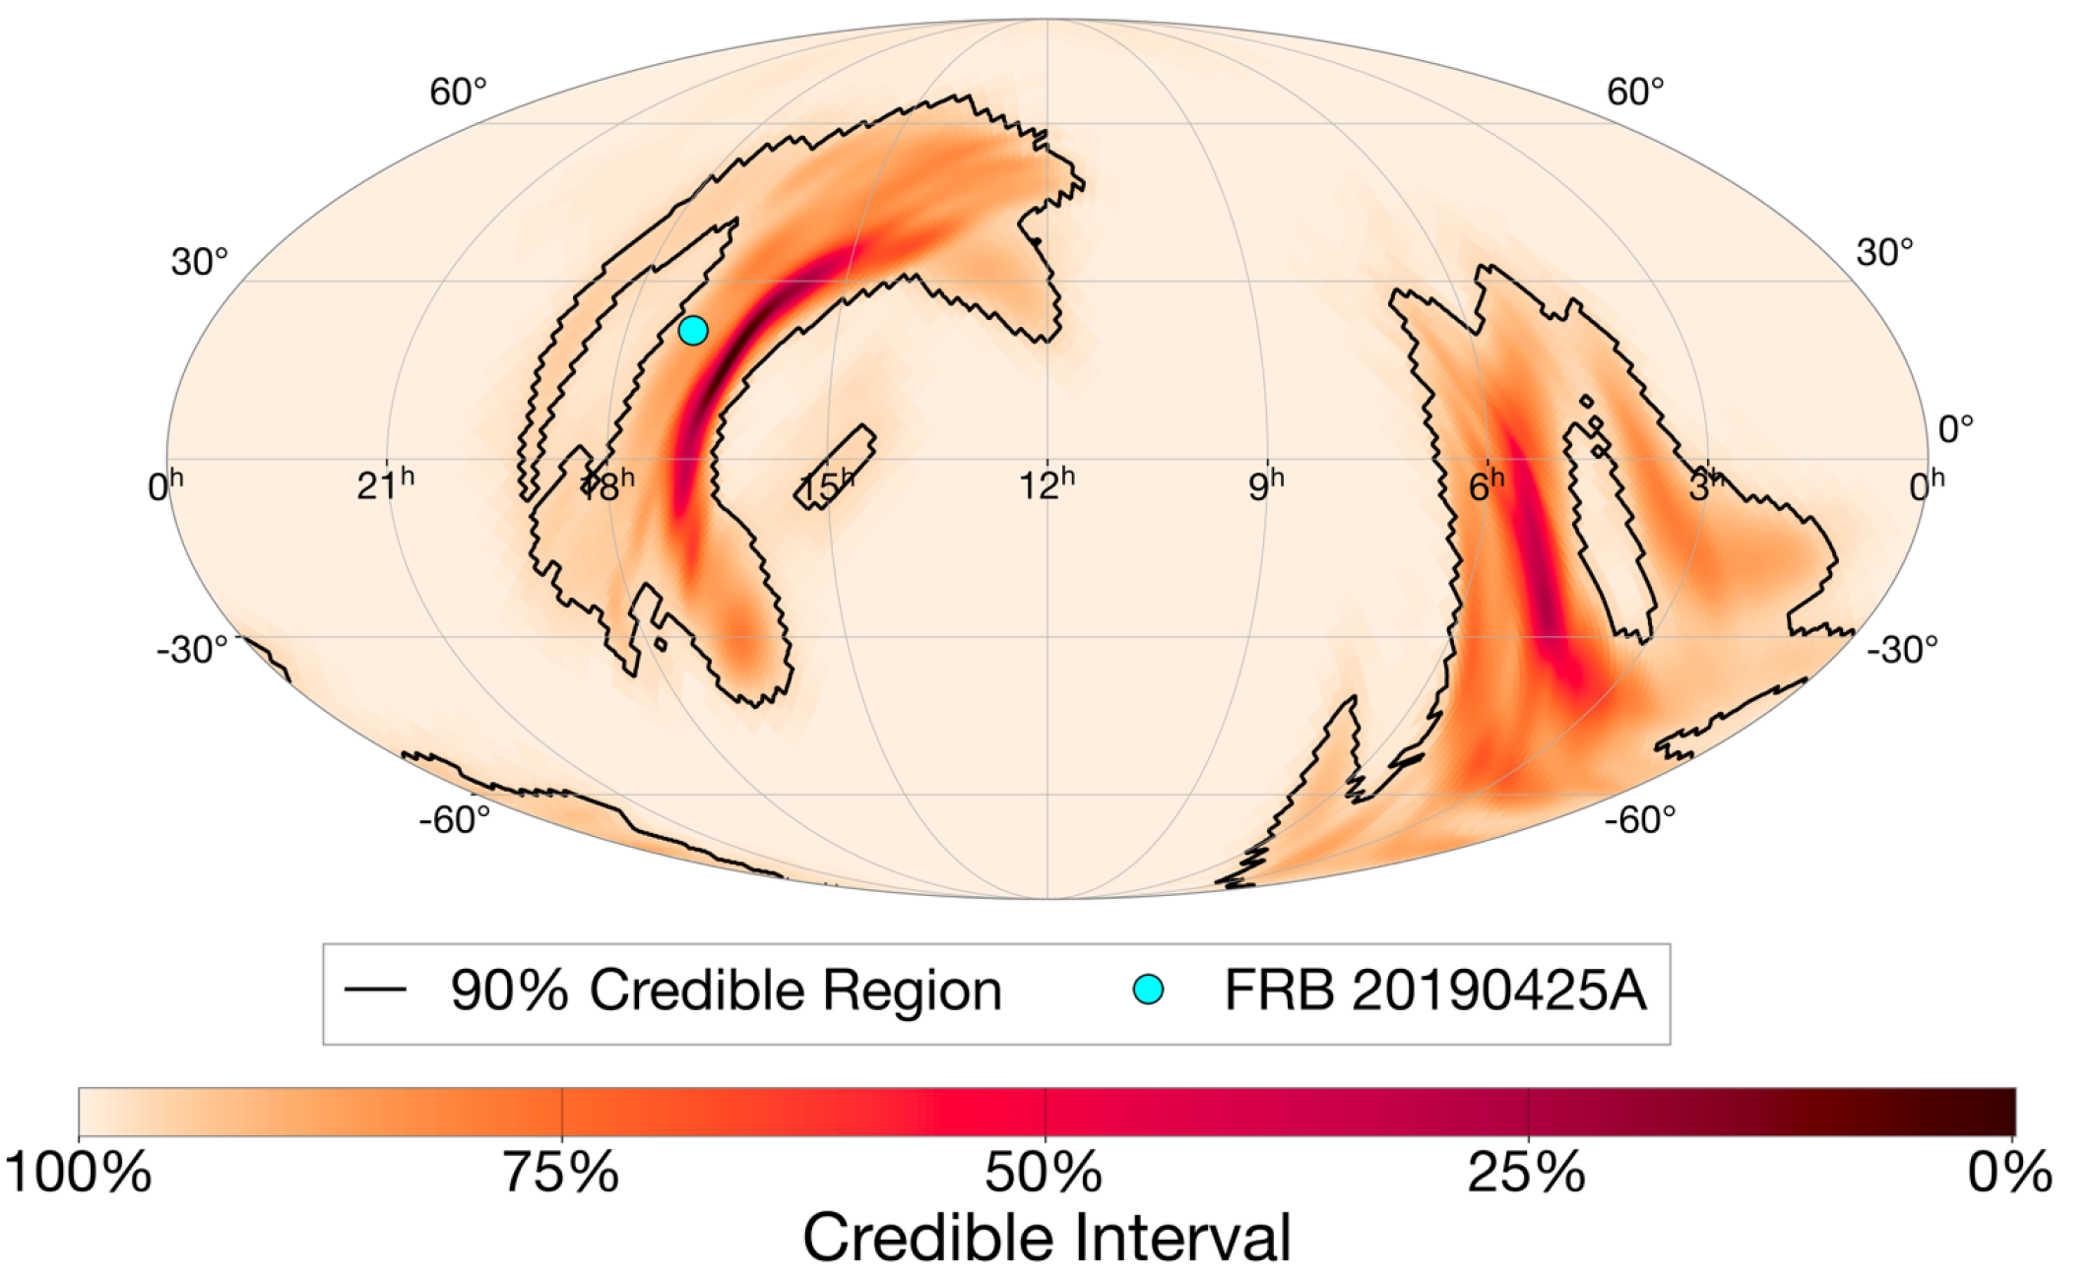
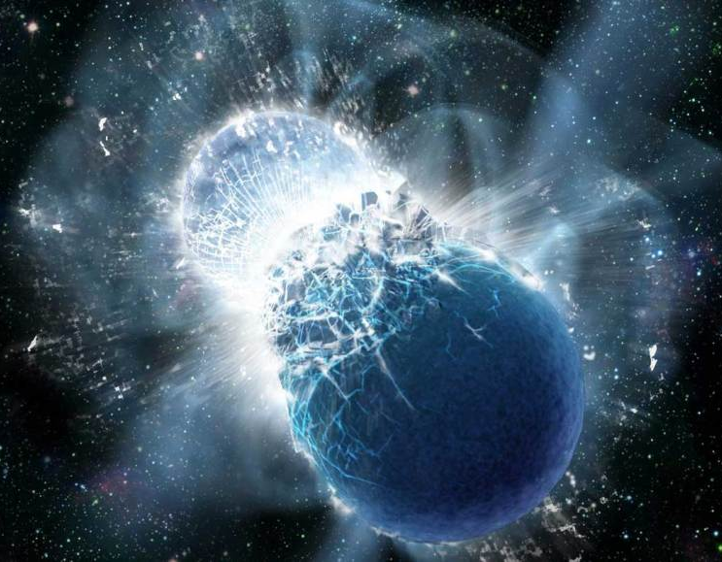
1. FRB起源
Local and nearby FRBs
磁星起源：FRB 200428
多波段： optical, X-ray and gamma-ray bands
多信使： GWs… (NS+NS, LIGO ~ 100 Mpc)
2. Cosmological FRBs
大样本
周围环境
FRB 200428
NS+NS
Moroianu+, 2023

Slide 4
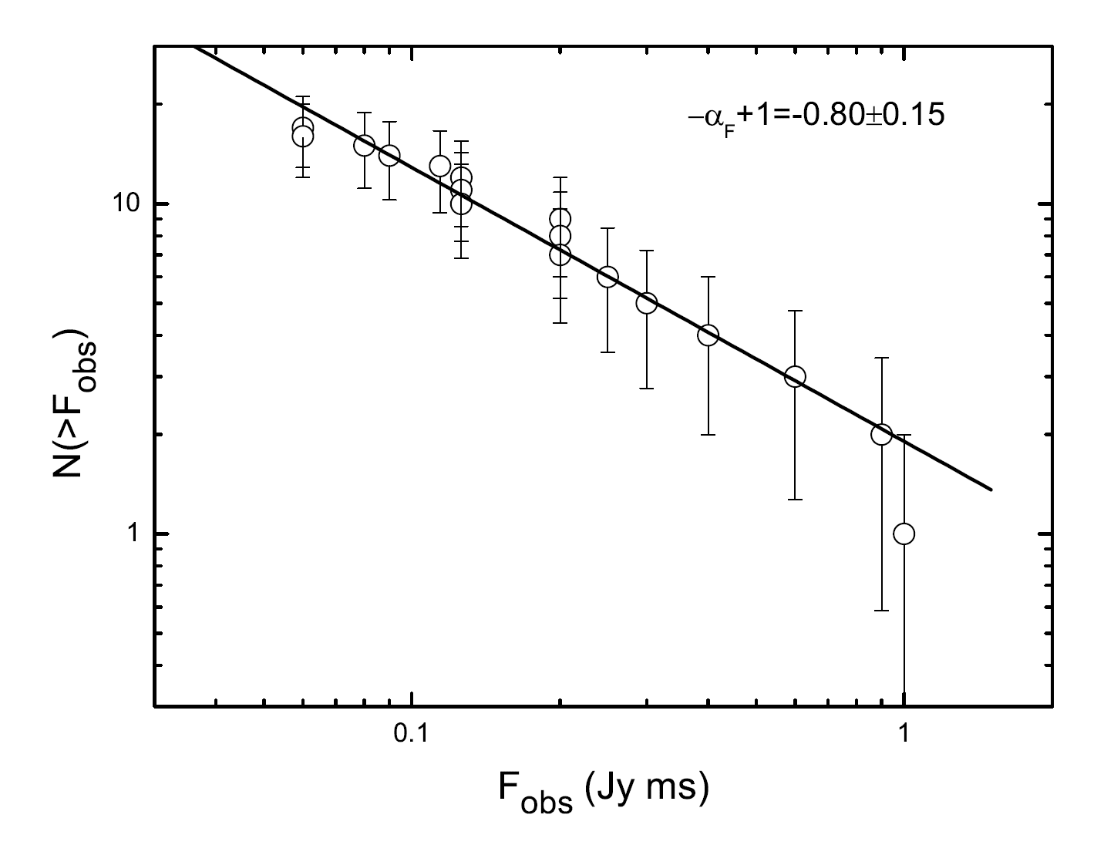
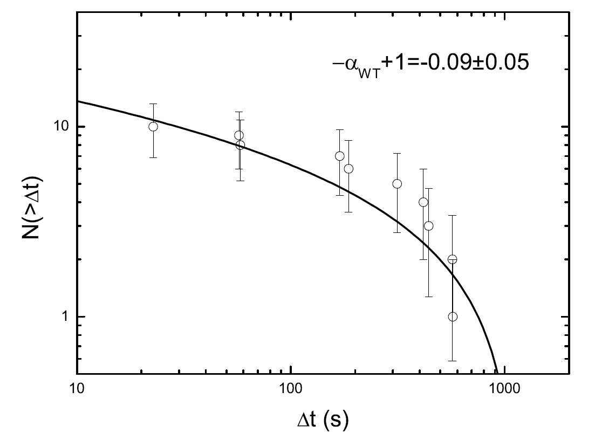
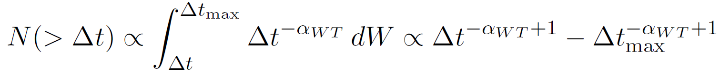
2. 1 大样本
发现FRB 121102的能量，持续时间和等待时间的分布，与磁星X射线暴相似，可以用自组织临界理论解释。
能量分布：FRB 121102能量分布dN/dE~E^{-1.8}，被FAST观测的大样本支持(Zhang+ 2021; Aggarwal 2021) 。
等待时间：偏离泊松分布，表明burst产生不是随机的，符合非平稳泊松过程。
dN/dE~E^{-1.8}
等待时间
Wang, FY* & Yu, H. 2017, JCAP, 03, 023
Notes:
随着FRB样本的扩大，统计研究对揭示它们的起源越来越重要。2016年发现了重复暴，我们统计了第一个重复暴的性质

Slide 5
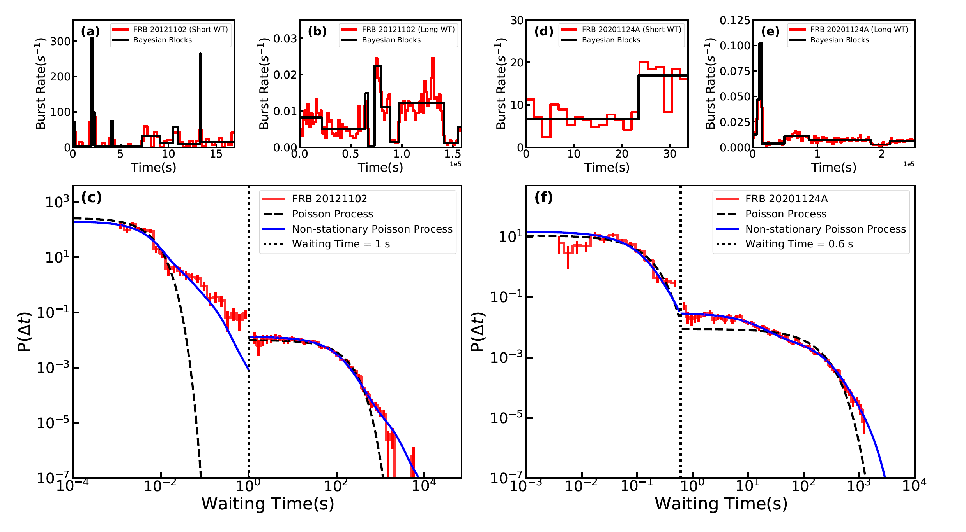
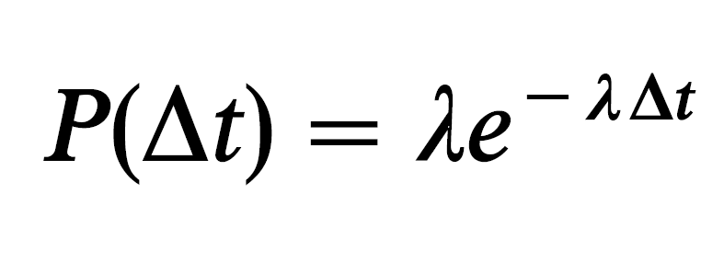
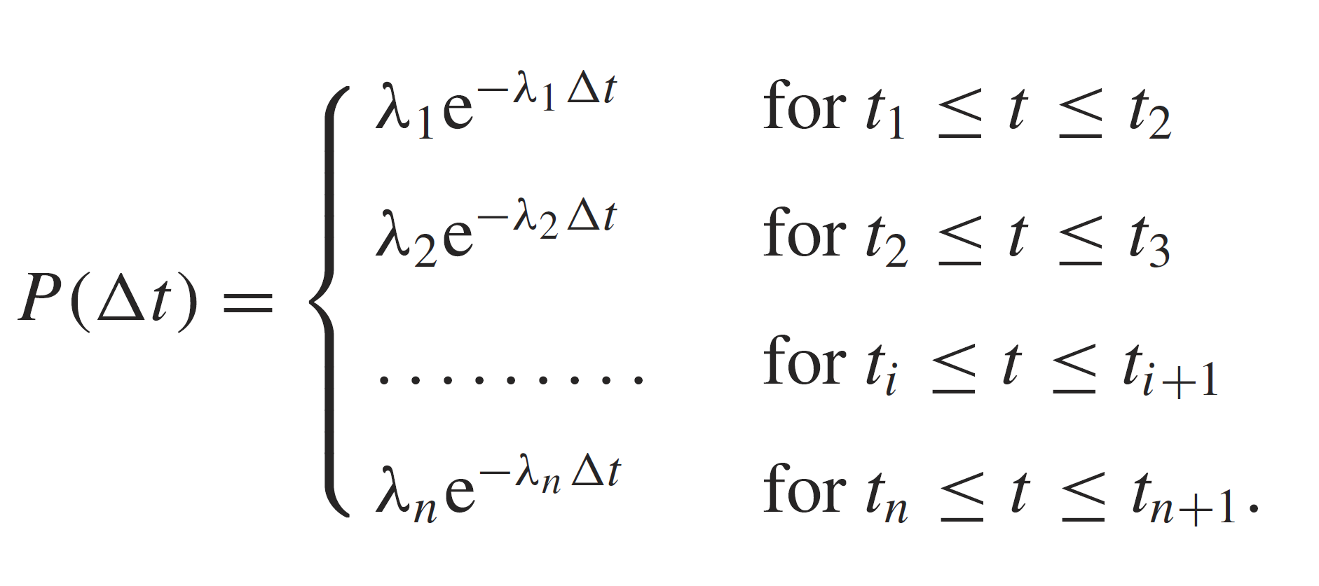
泊松过程 (虚线)
非平稳泊松过程(蓝色线)
FRB 121102: 1659 bursts
FRB 201124A: 2610 bursts
发现非平稳泊松过程可以解释FRB 121102 和FRB 201124A 的等待时间分布。
Wang FY*, Wu Q, & Dai ZG, 2023, ApJL, 949, L33

Slide 6
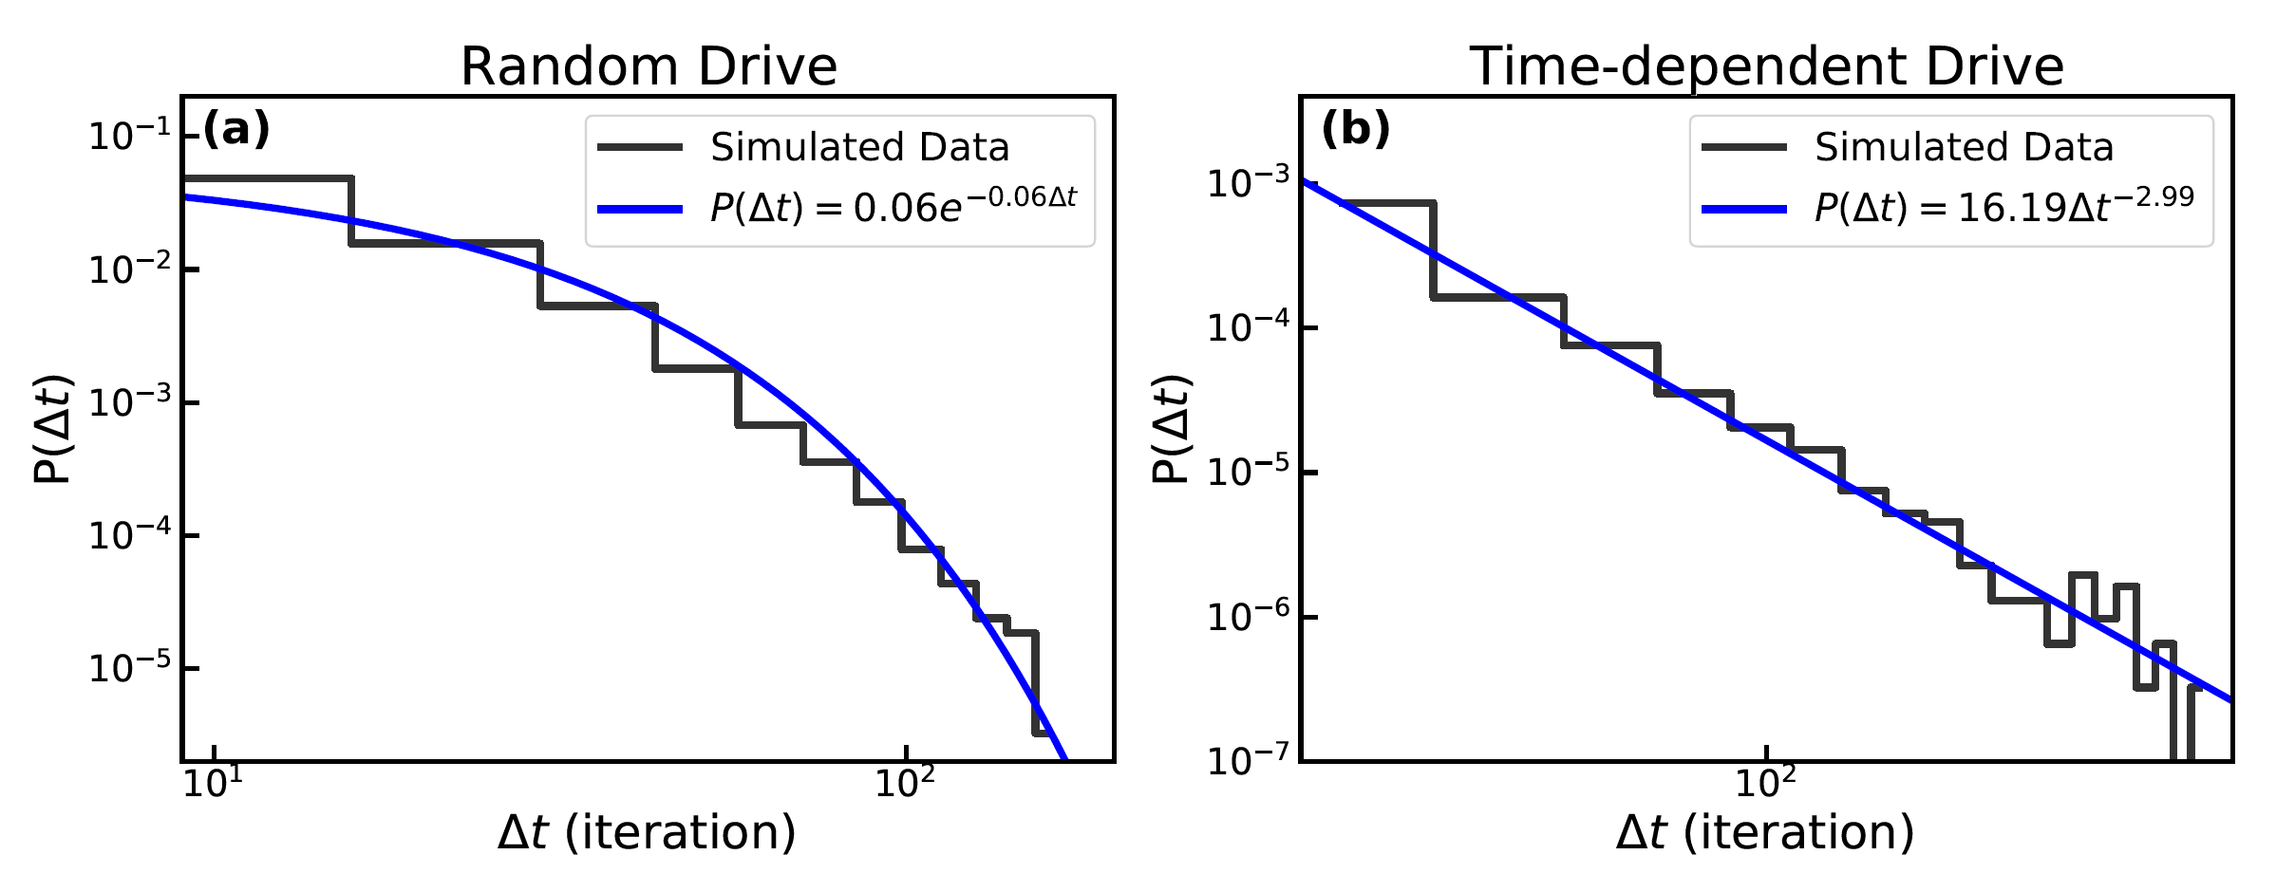
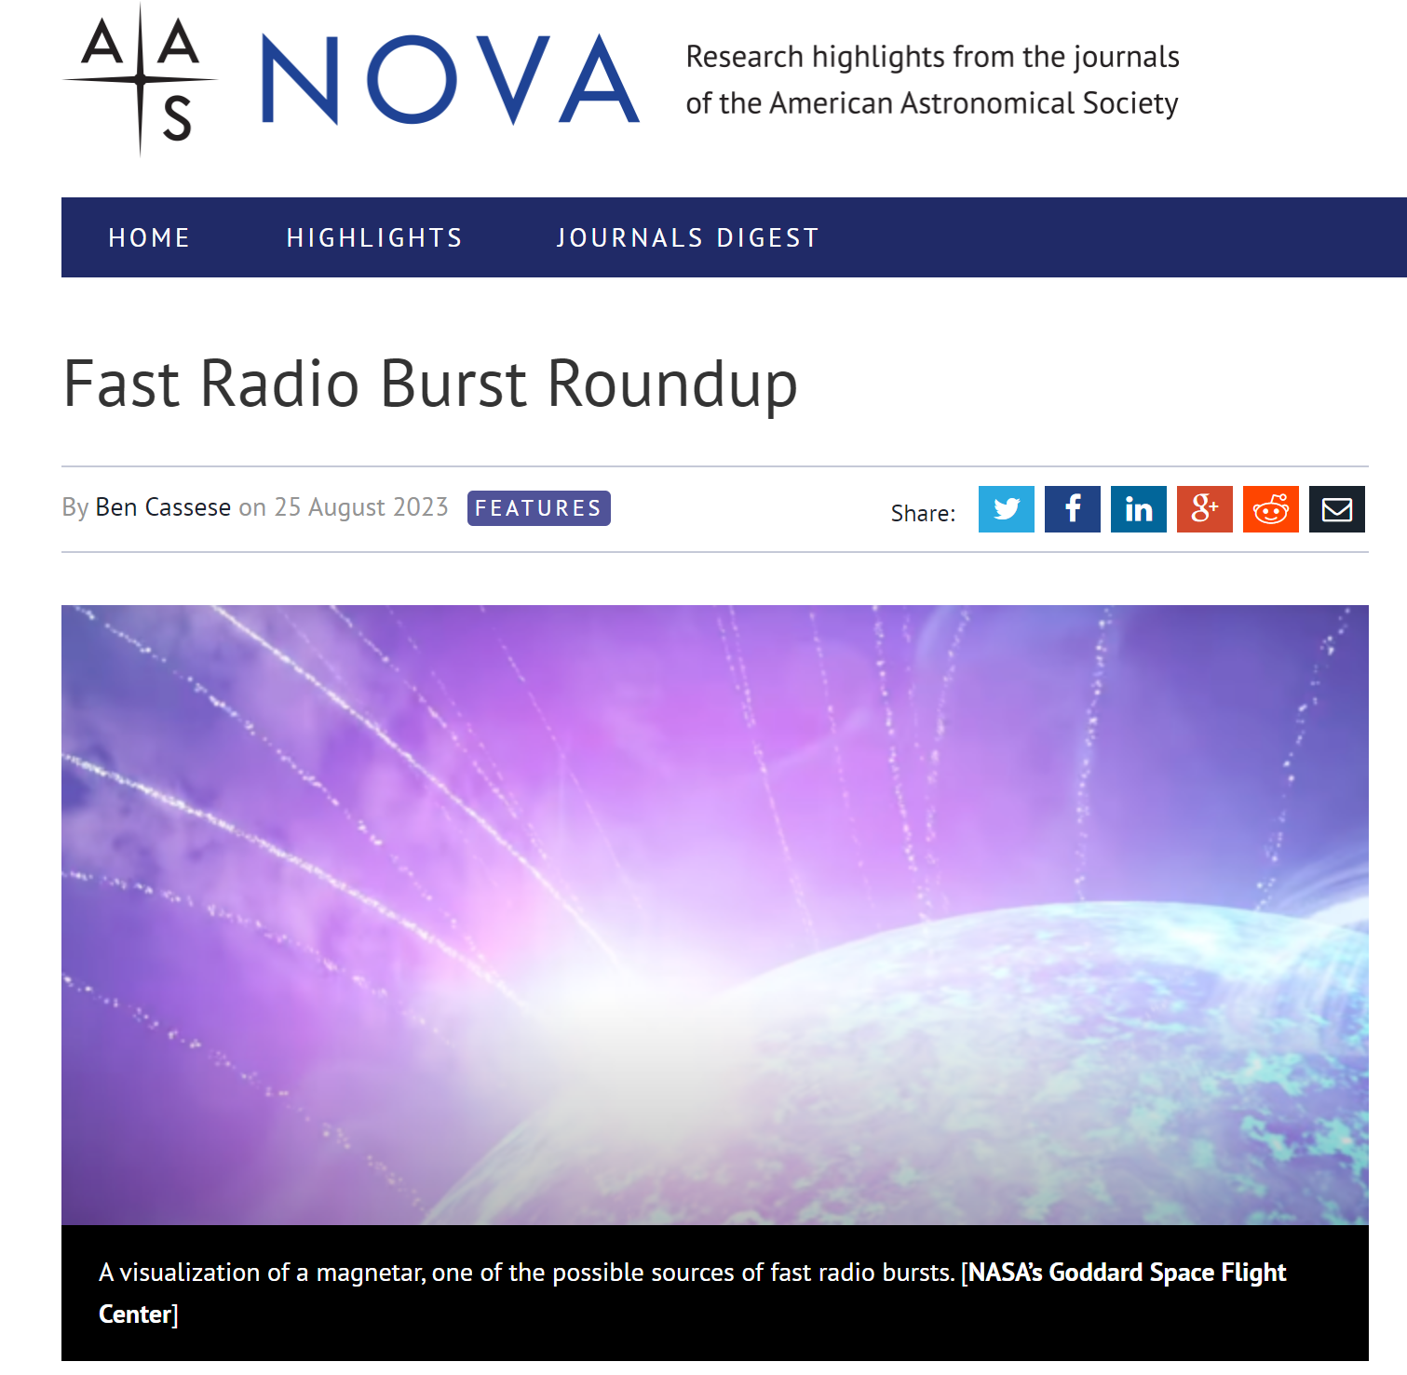
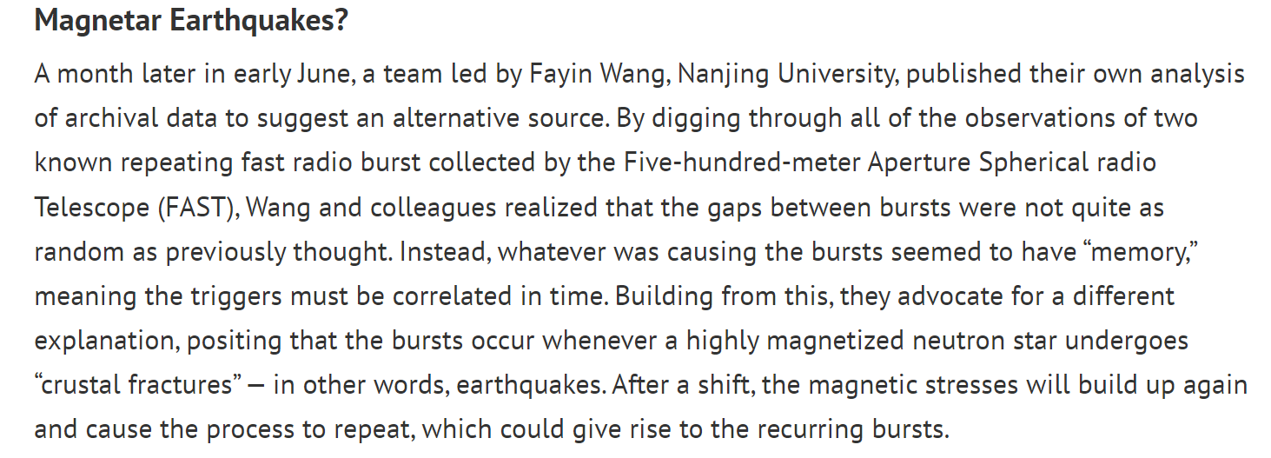
触发机制：starquake
利用元胞自动机模拟，我们发现如果暴发之间的触发是相关的，等待时间为幂律分布, 支持星震模型。
Wang FY*, Wu Q, & Dai ZG, 2023, ApJL, 949, L33

Slide 7
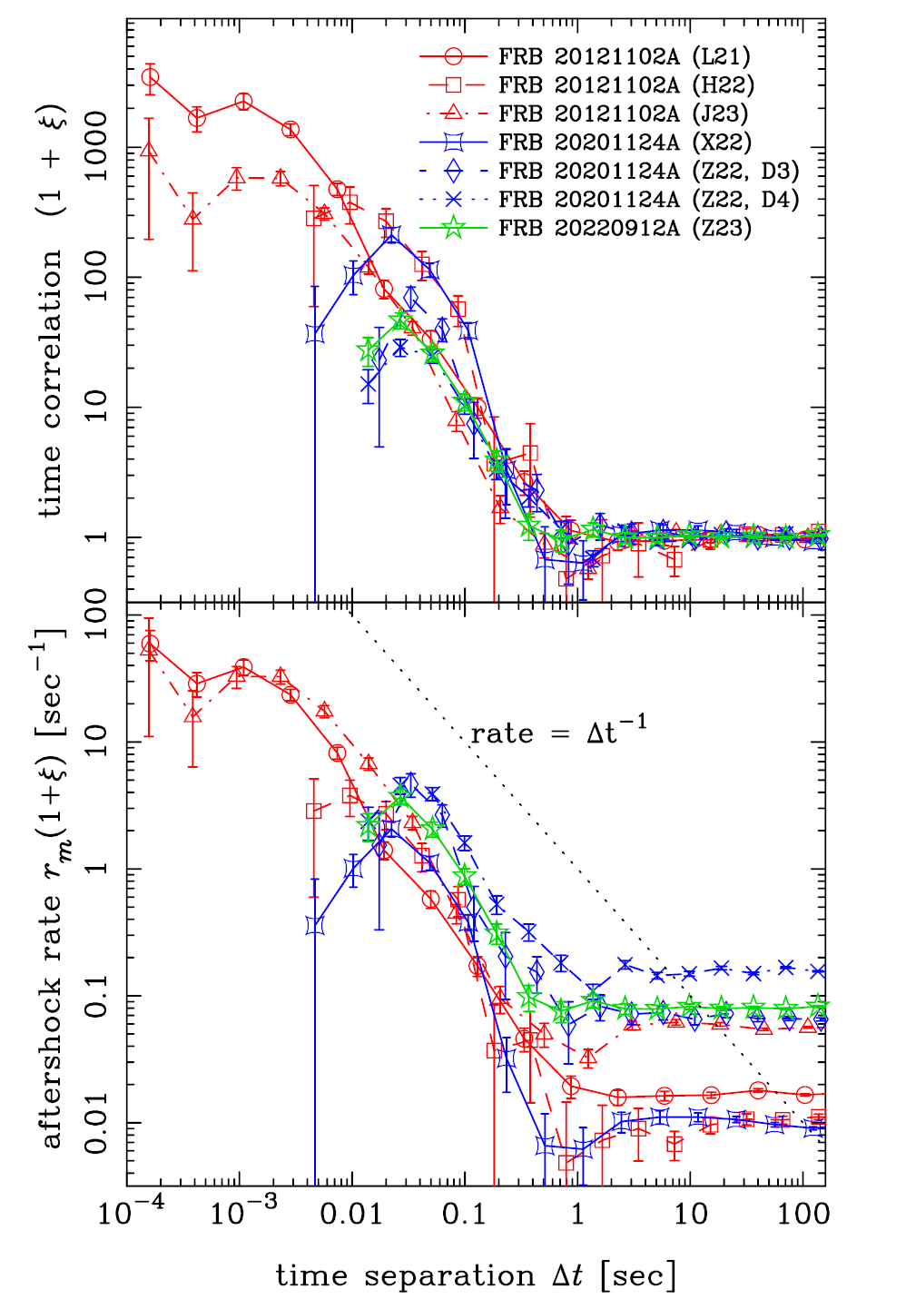
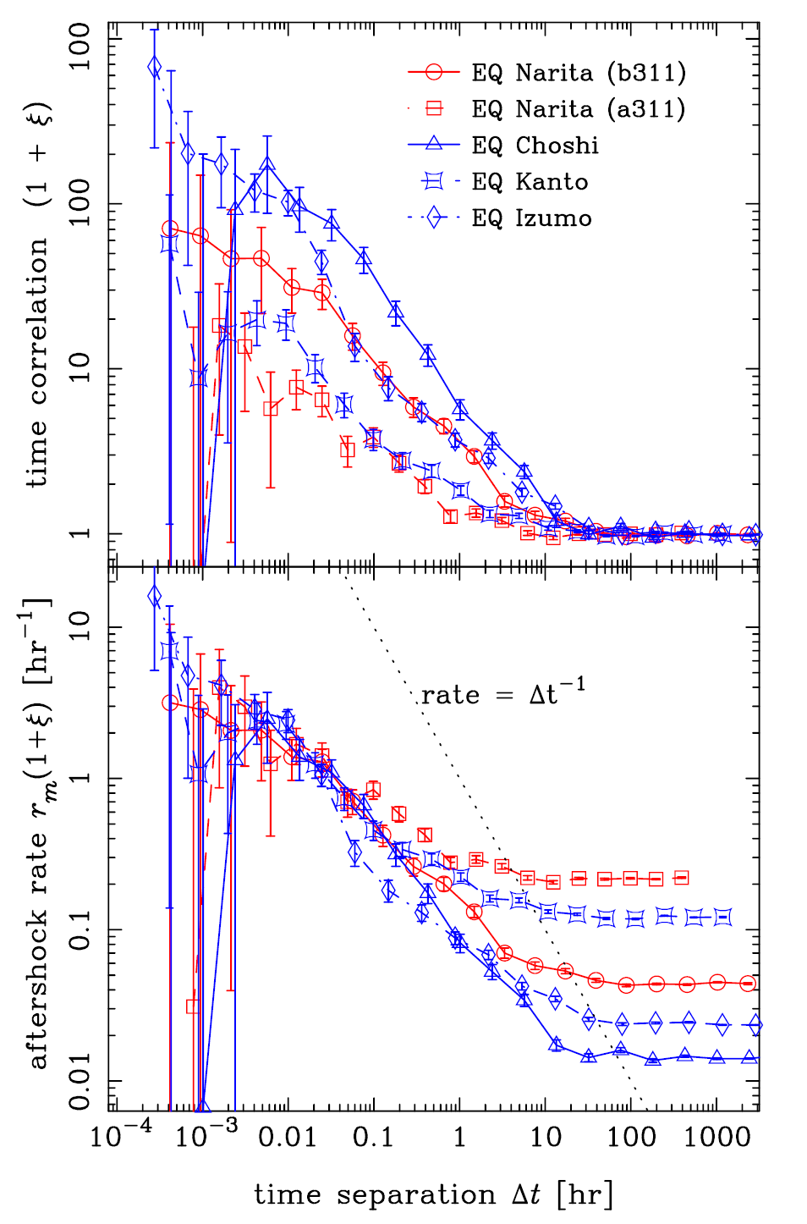
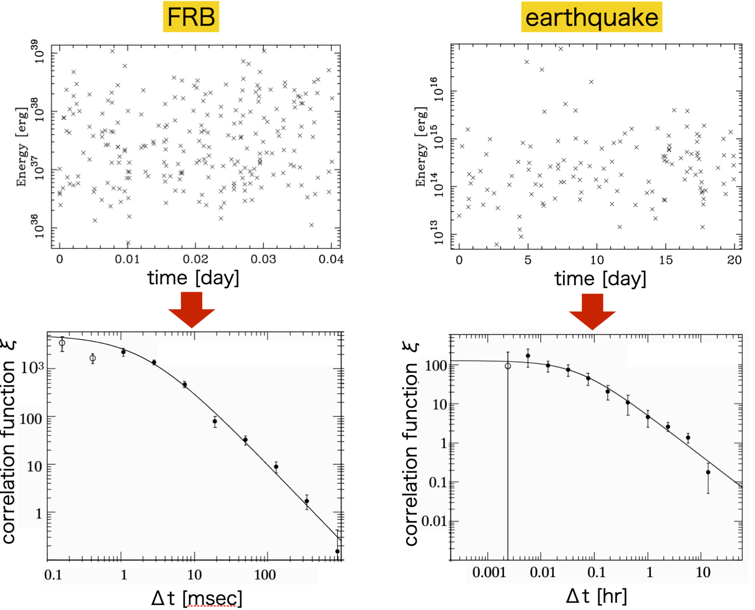
更多证据1: FRB与地震相似分布
correlation function
FRB与地震相似的统计性质（Wang et al. 2018; Totani & Tsuzuki 2023）

Slide 8
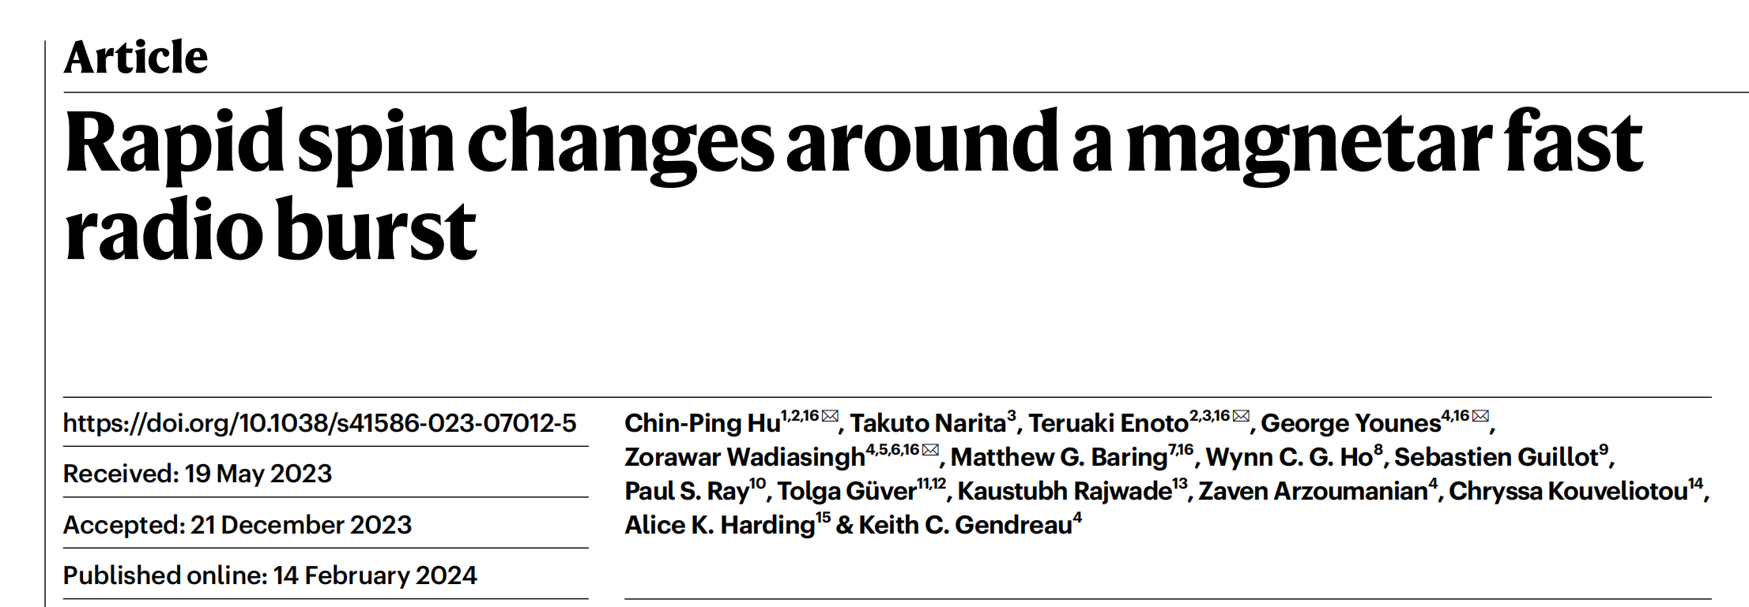
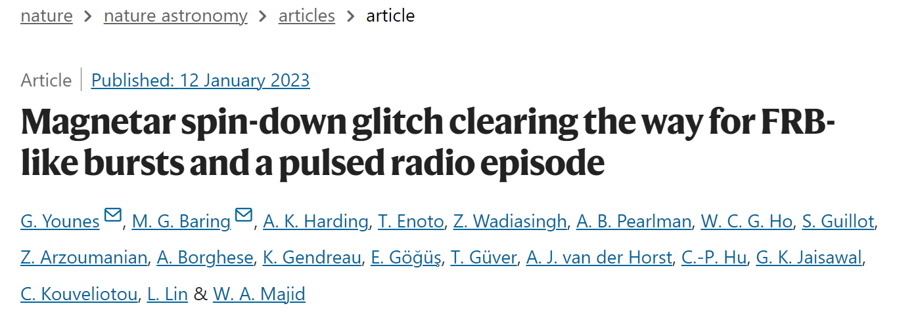
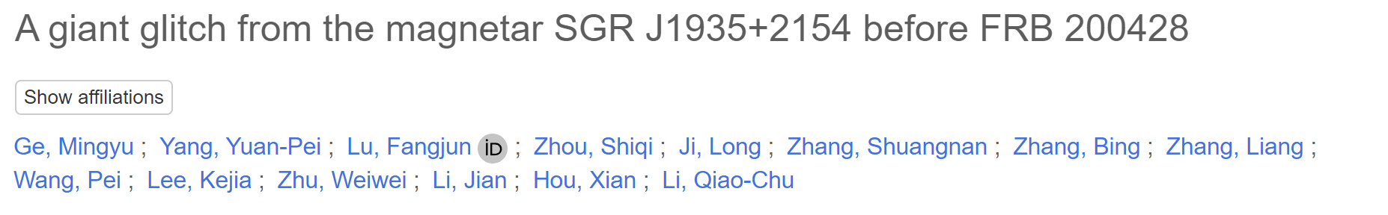
更多证据2: FRB与glitch关联
FRB-like bursts与glitch和anti-glitch成协 （3例）

Slide 9
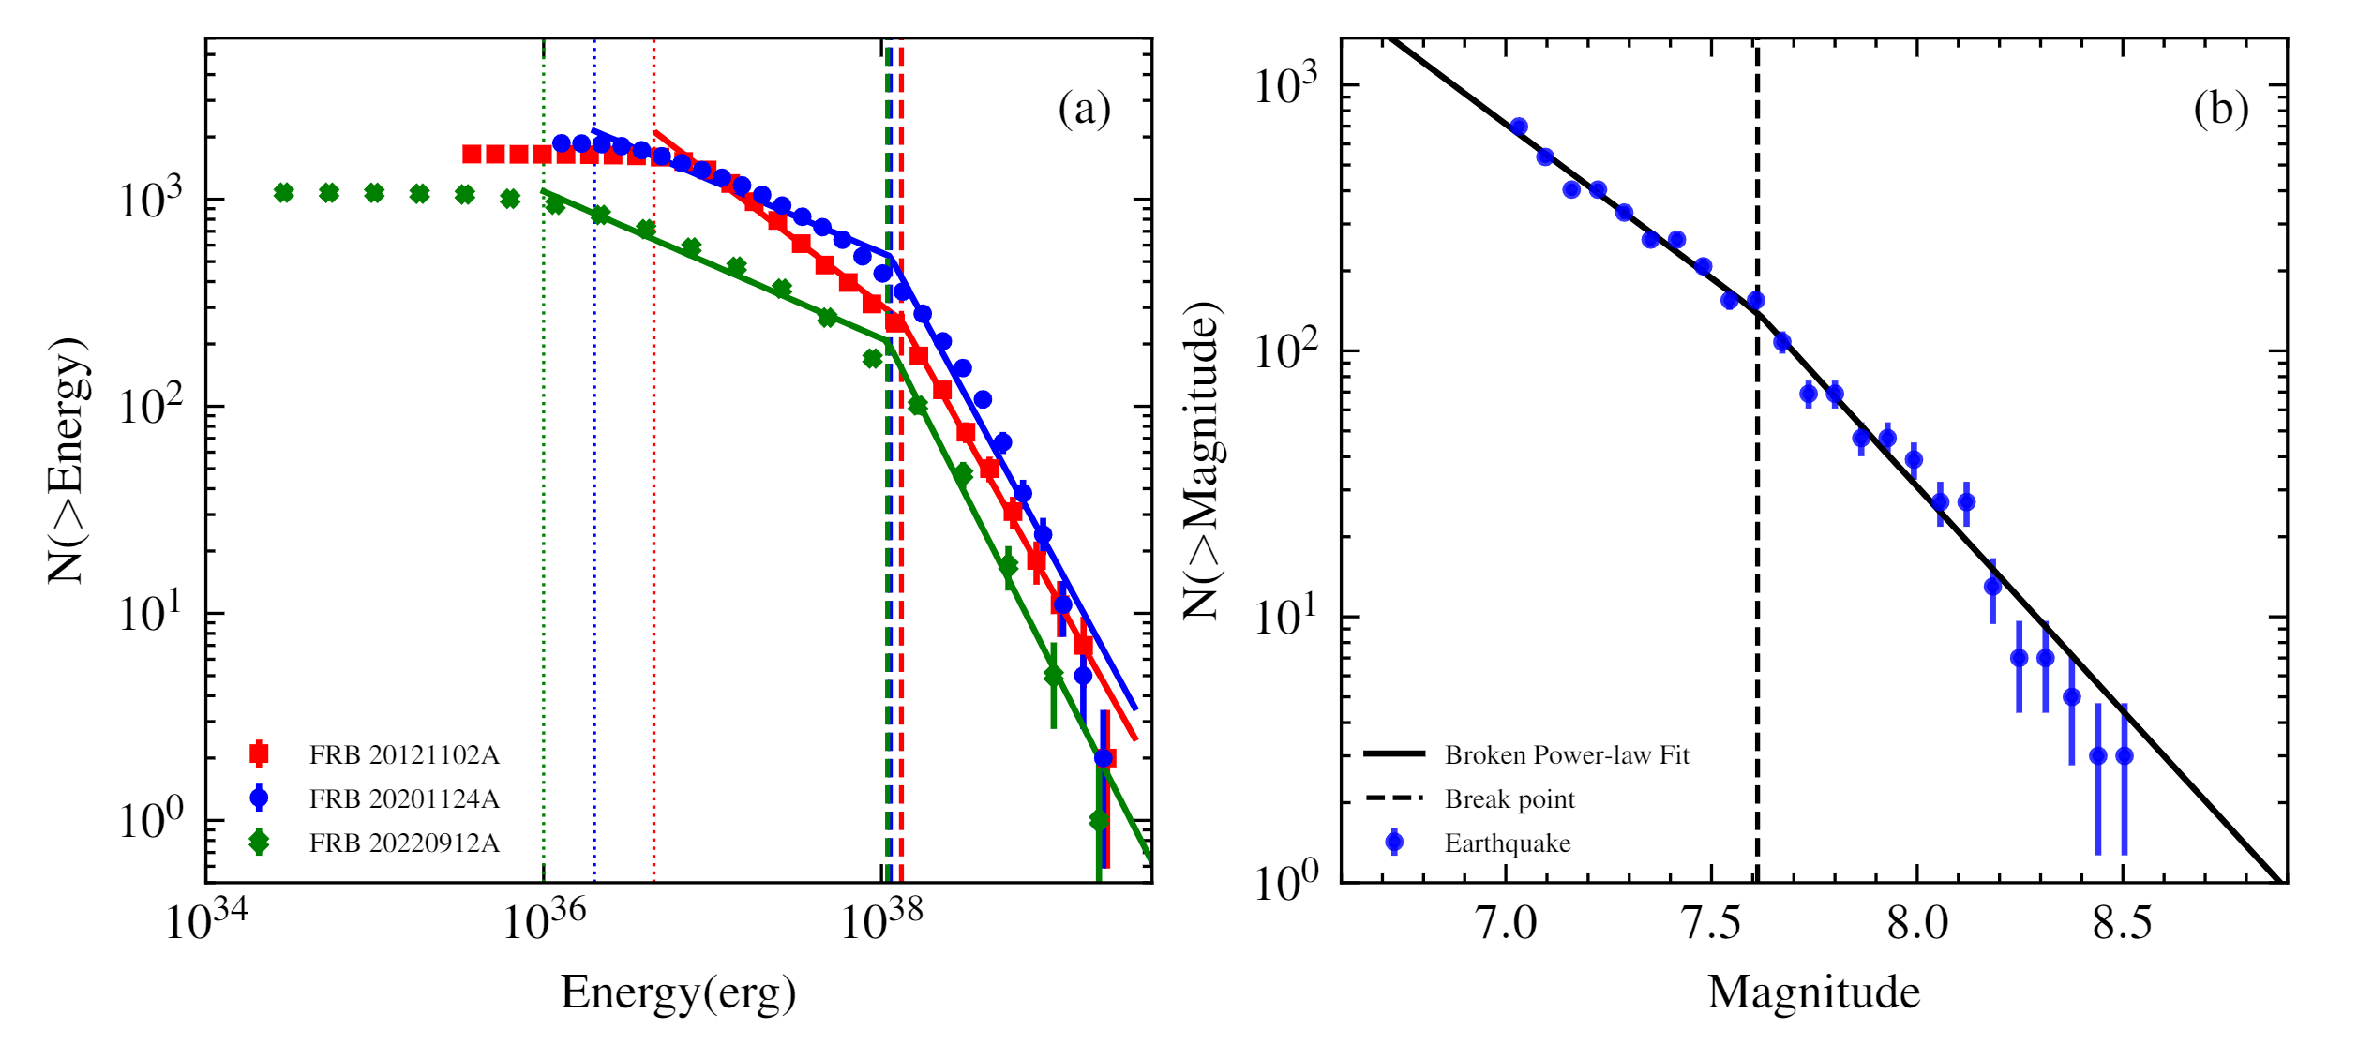
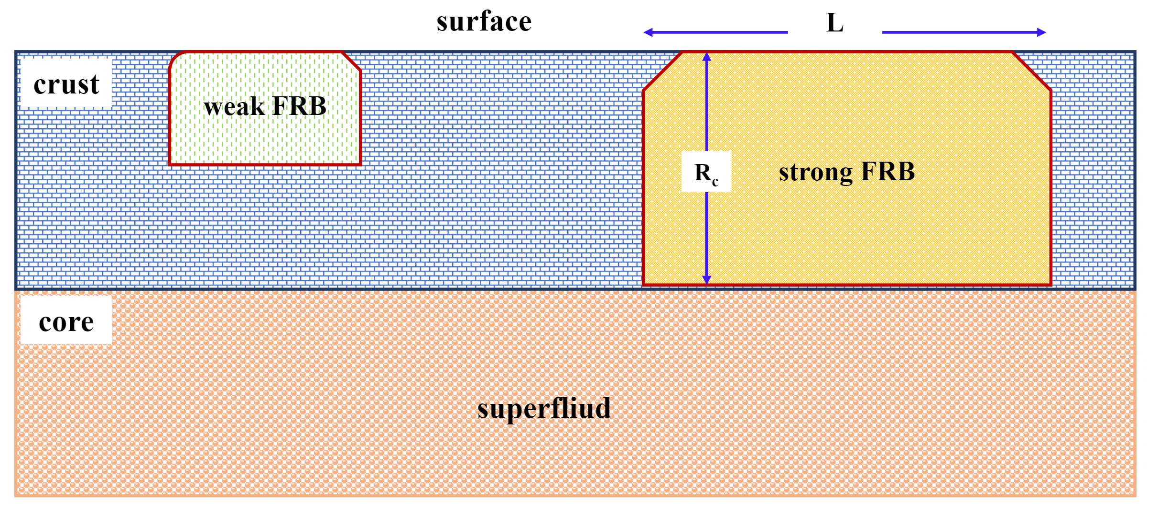
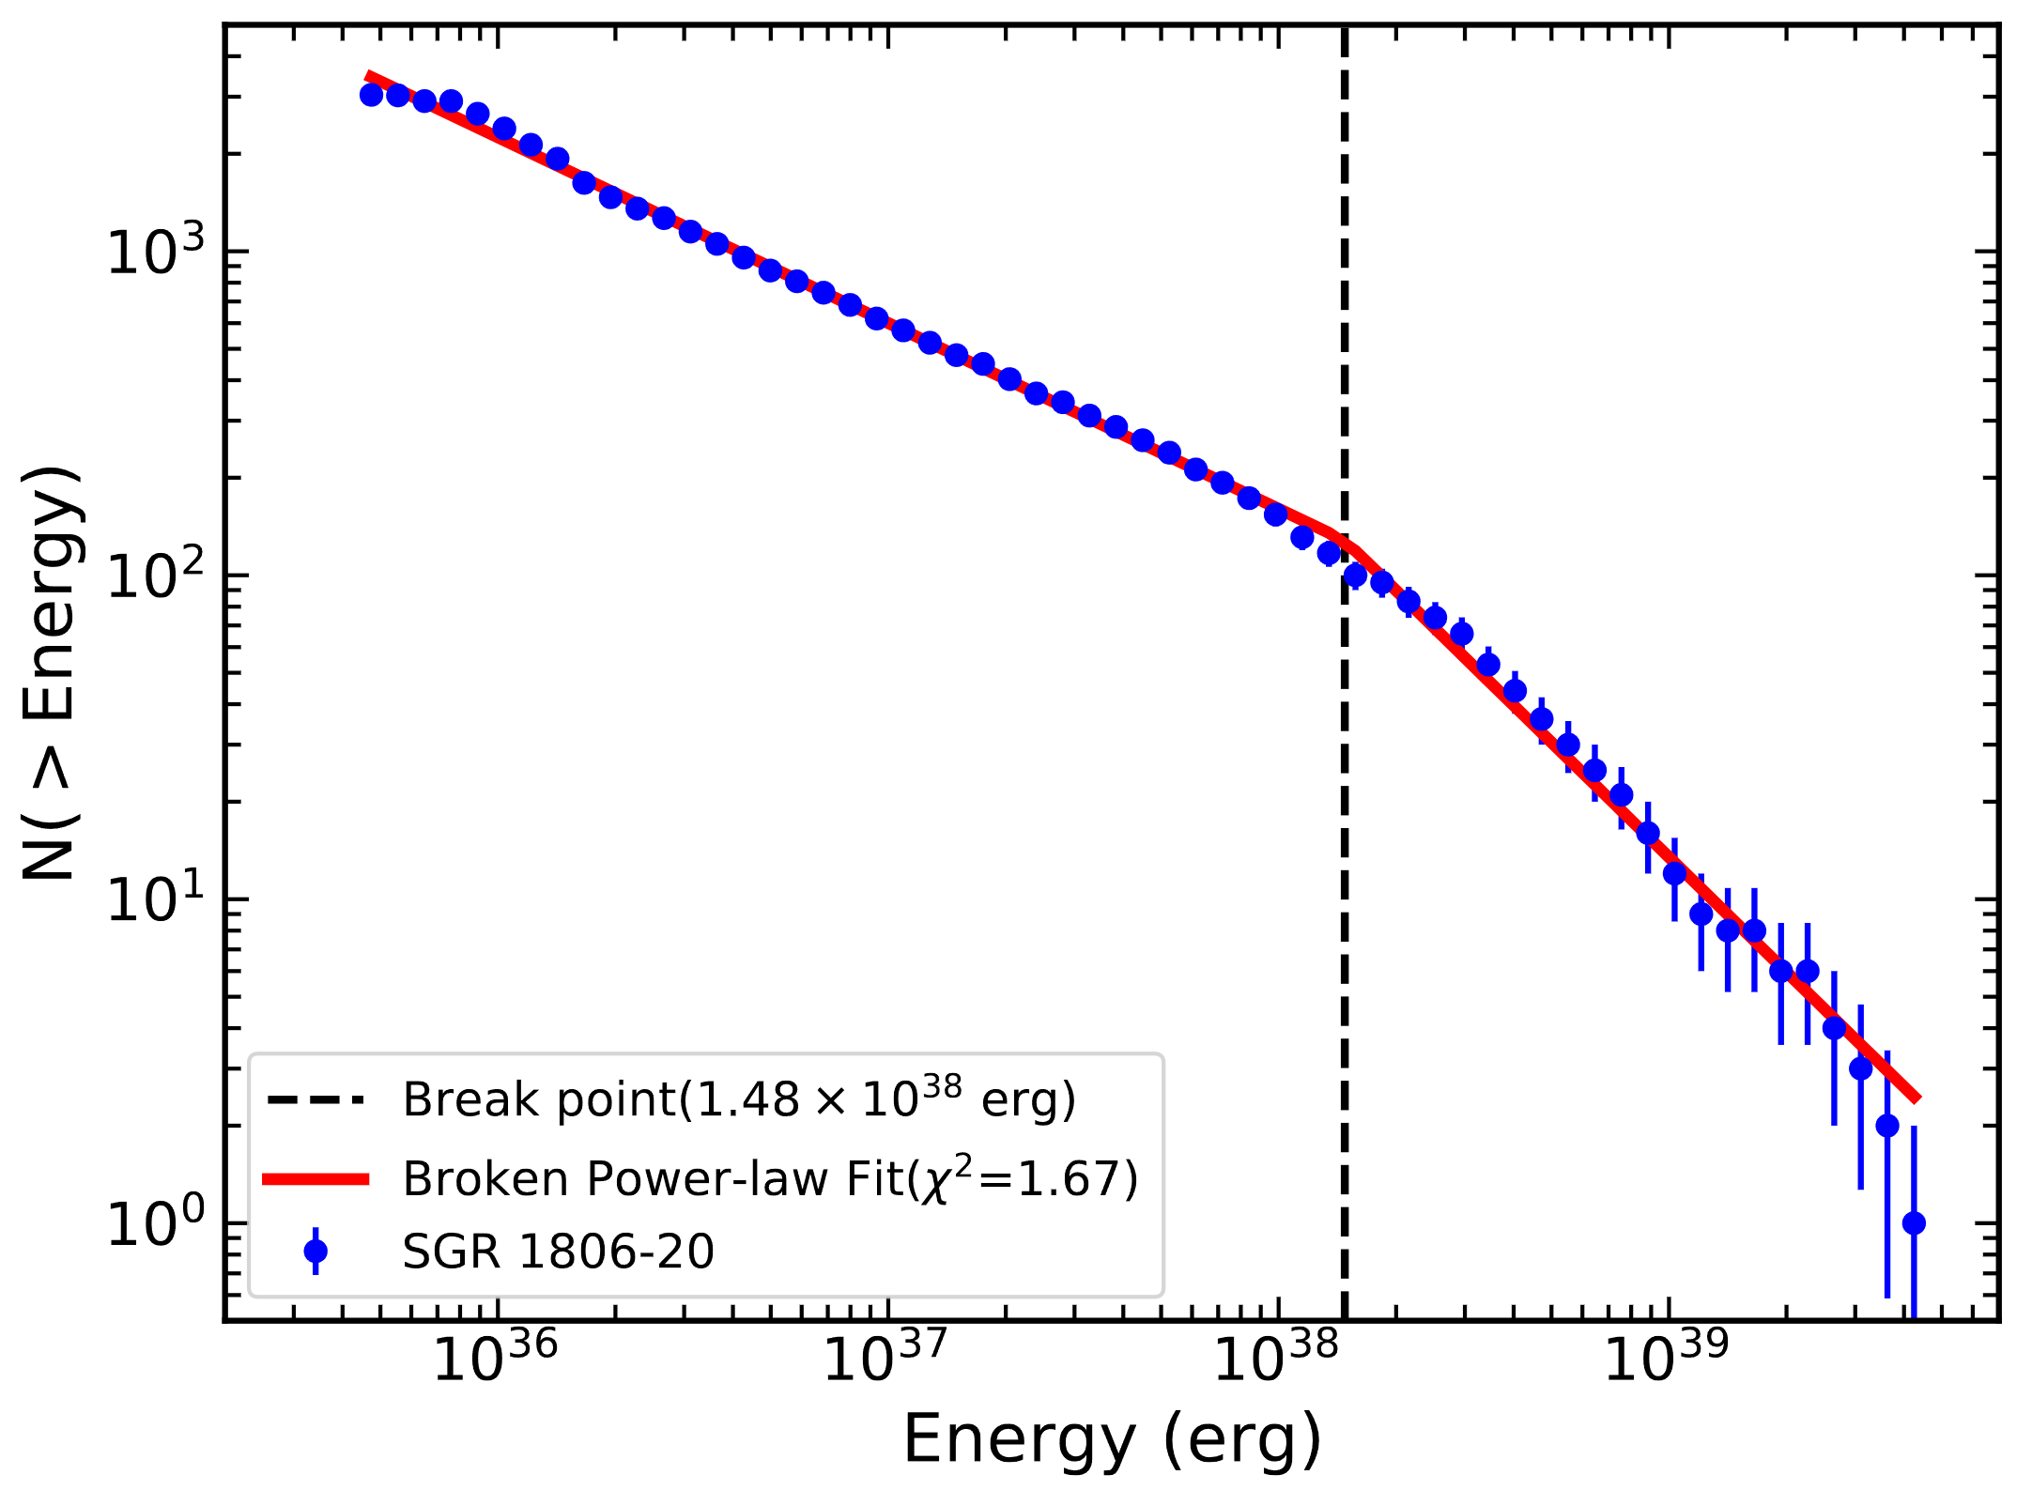
更多证据3: FRB与地震能量分布
Weak FRBs can grow both in magnetar surface and crust thickness. However, strong FRBs are confined by the magnetar crust thickness, and can only grow in the surface. This difference in dimensionality causes a break in the scaling properties from weak to strong FRBs.
Wu et al. submitted

Slide 10
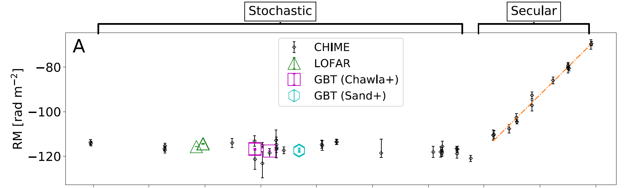
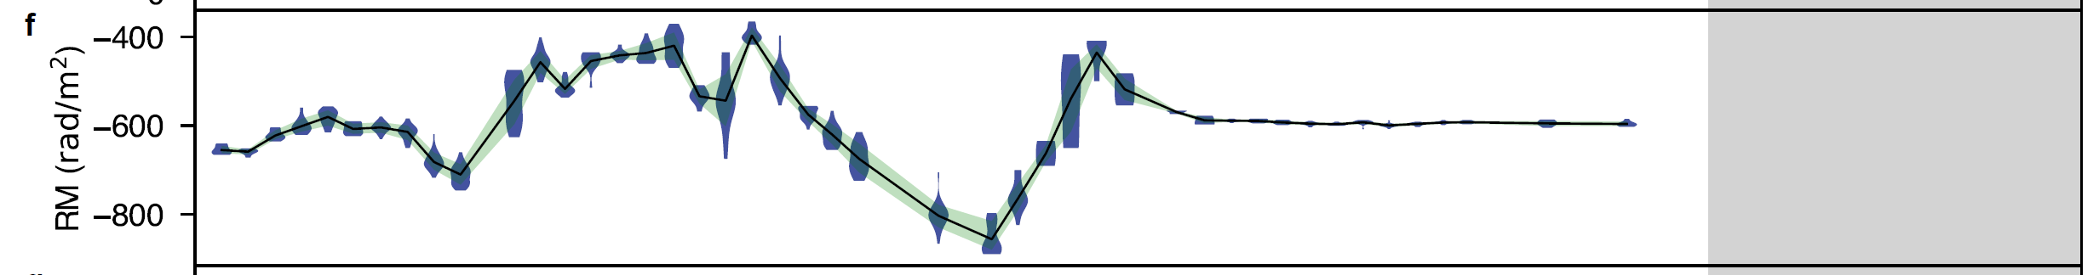
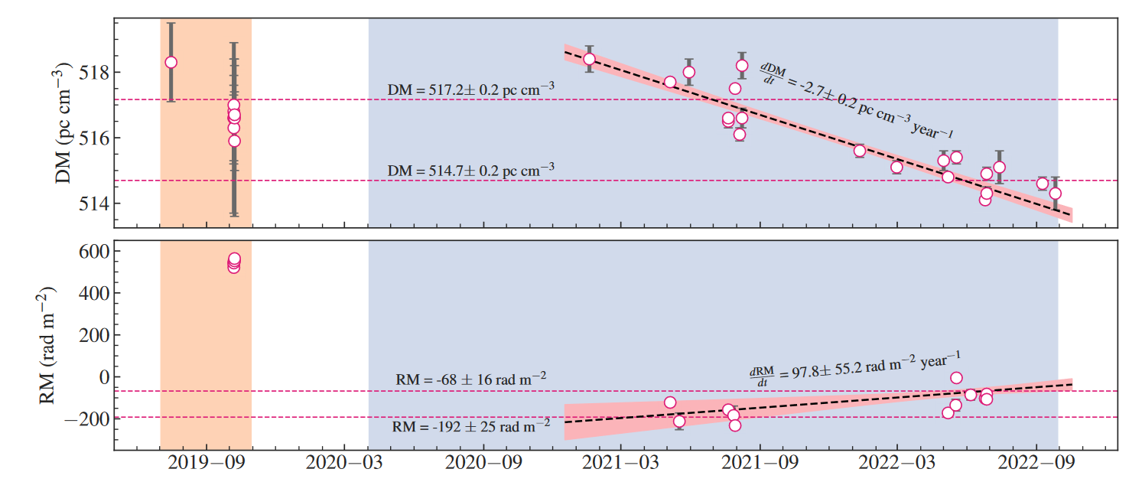
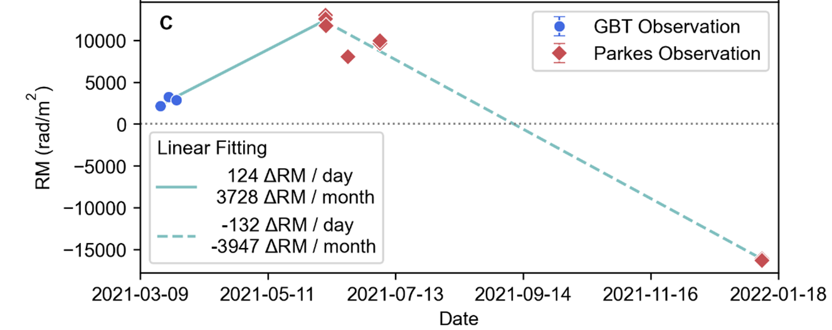
2.2 FRB复杂周围环境：RM非单调演化+变号
FRB 20201124A
FRB 180916
Xu+ 2022
Mckinven+ 2023
FRB 20190520B
FRB 20180301A
Anna-Thomas + (2023)
Kumar + (2023)

Slide 11
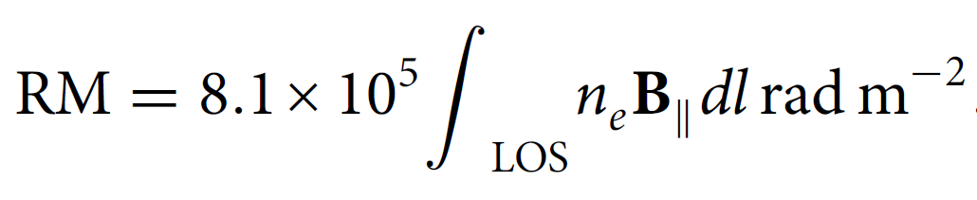
FRB 201124A: RM变号
RM振荡变化 RM_{exc}=RM_{total}-RM_{local}
RM为常数
FRB周围介质的RM变号，需要磁场变号，第一个RM变号的FRB。
其它特点：第一个具有圆偏振, 法拉第转化的重复FRB。
Wang FY*, Zhang GQ, Dai ZG, Cheng KS, 2022, Nature Communications

Slide 12
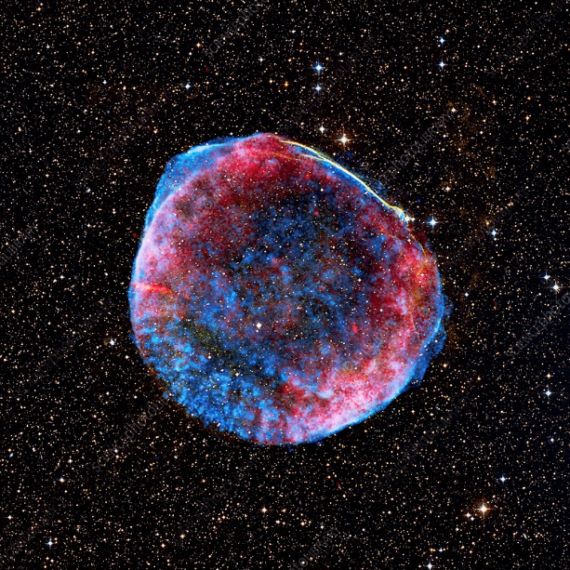
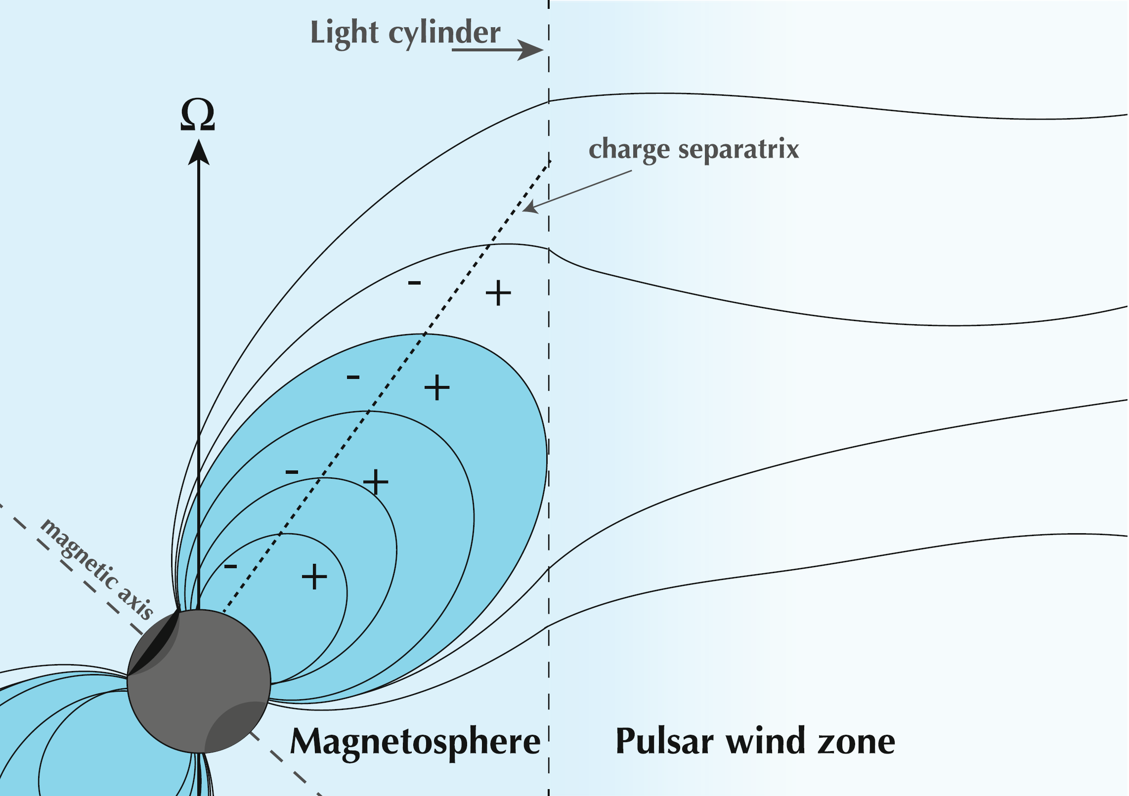
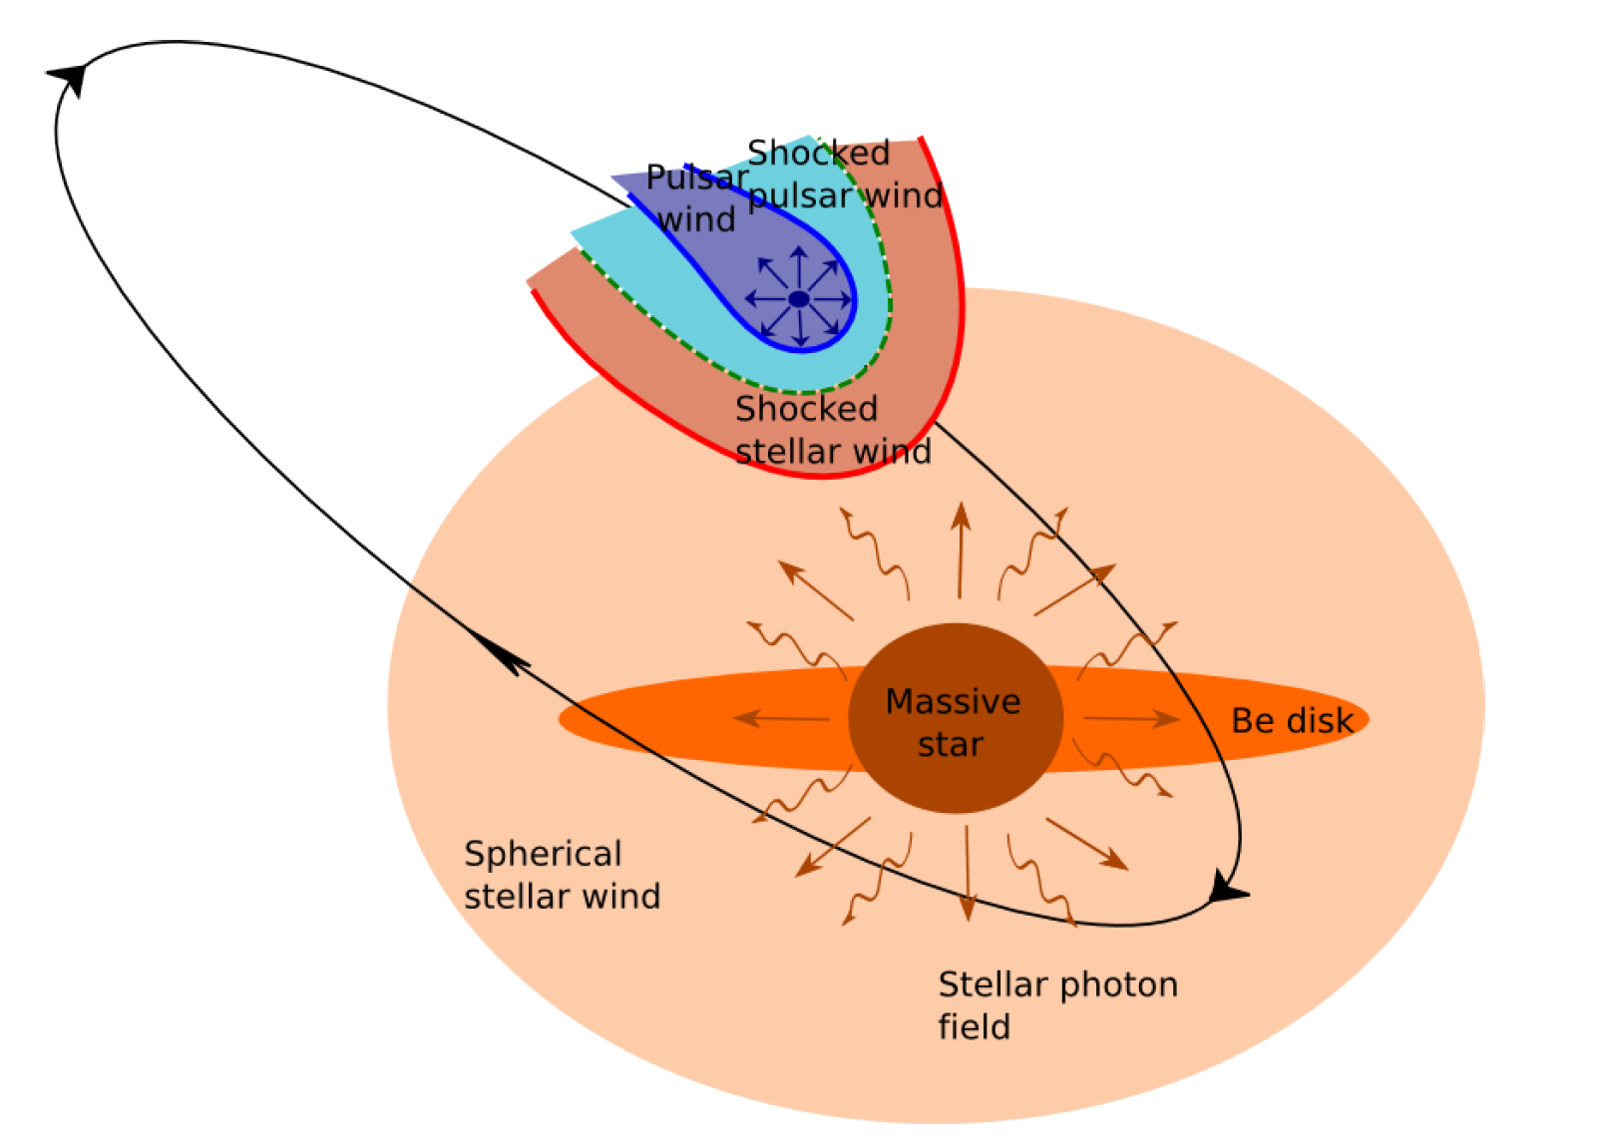
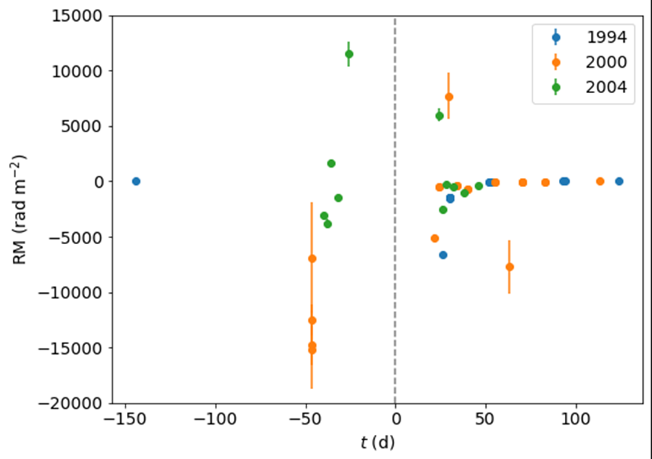
FRB复杂周围环境
脉冲星星风
超新星遗迹
RM单调下降，与RM多次变号和变平不符
RM贡献很小（相对论正负电子对）
Johnston + (1996)
双星系统
星周盘和星风
Be双星PSR B1259

Slide 13
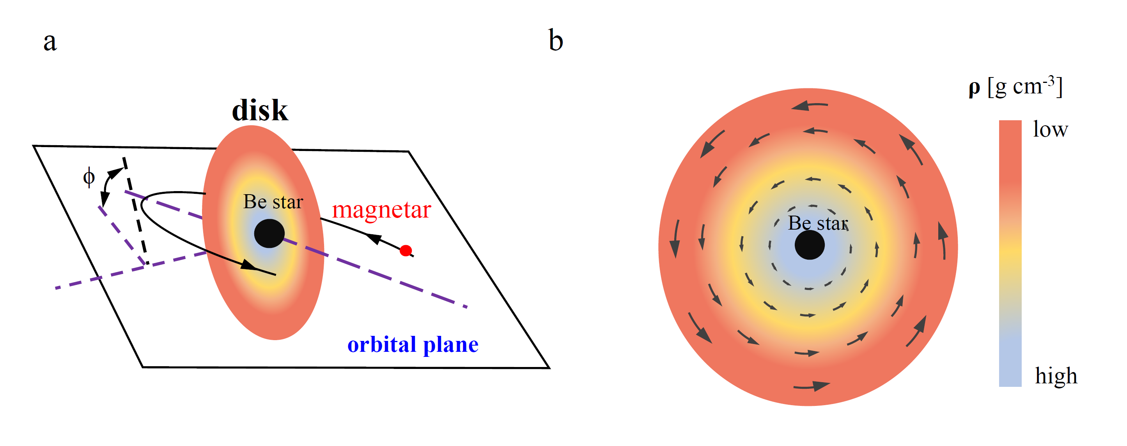
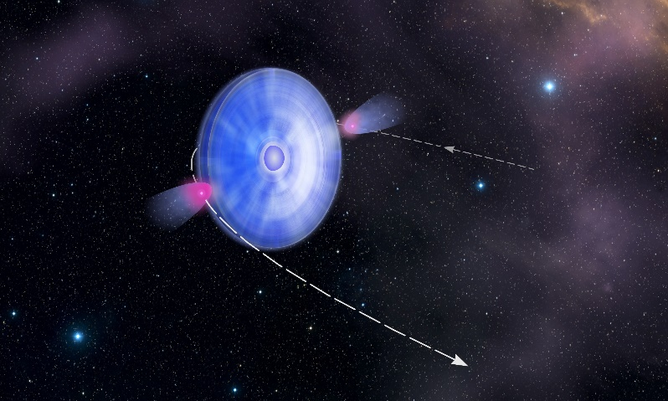
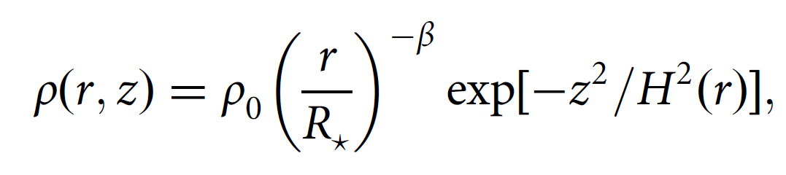
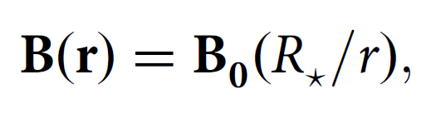
双星模型
法拉第旋转量改变符号，表明周围磁场方向翻转，与Be双星PSR B1259相似，建立了磁星/Be双星模型，解释了RM演化，消偏振（多路径传播）和圆偏振（法拉第转化）等。
PSR B1259-63/LS 2883
NASA
NASA
Wang FY*, Zhang GQ, Dai ZG, Cheng KS, 2022, Nature Communications

Slide 14
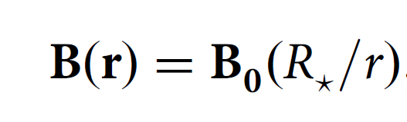
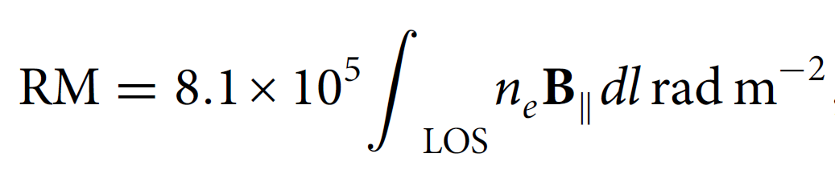
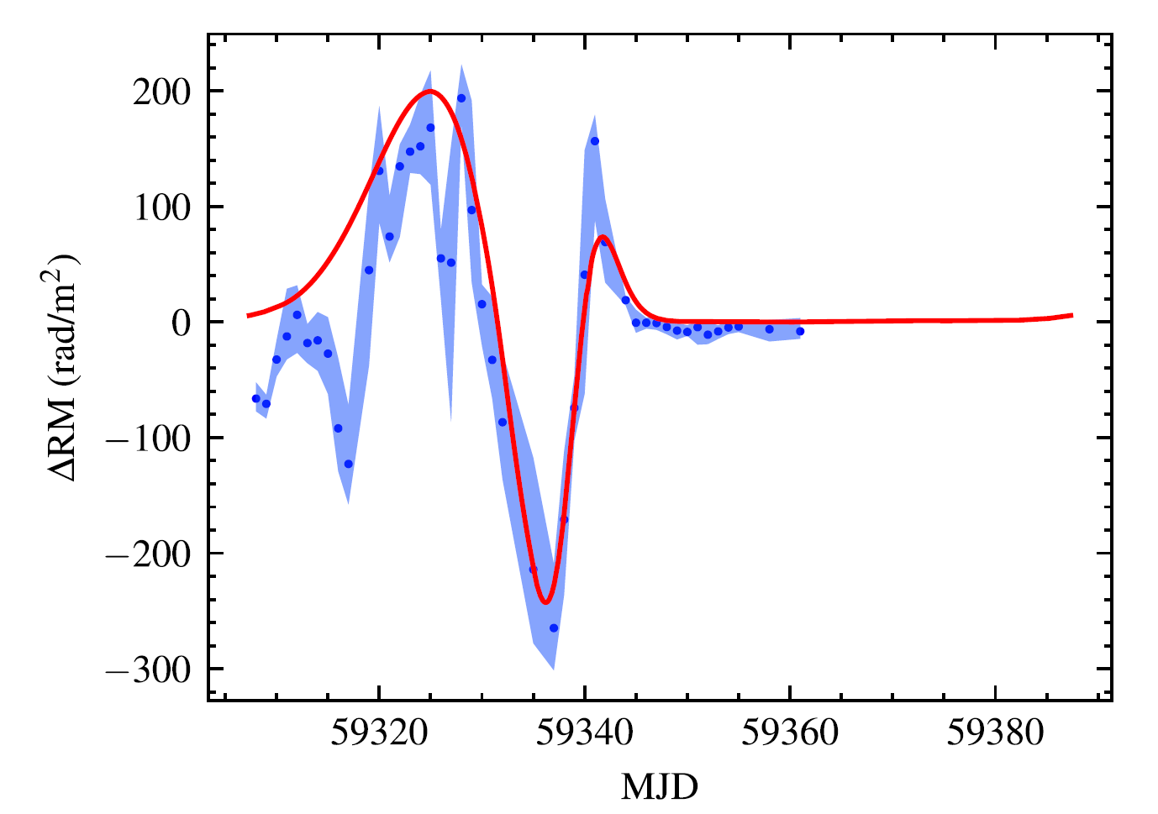
RM 演化和变号
盘内的环向磁场
磁星
Be star
FRB 201124A
+RM
-RM
视线方向
在该模型中，RM演化具有周期性！
Wang FY*, Zhang GQ, Dai ZG, Cheng KS, 2022, Nature Communications

Slide 15
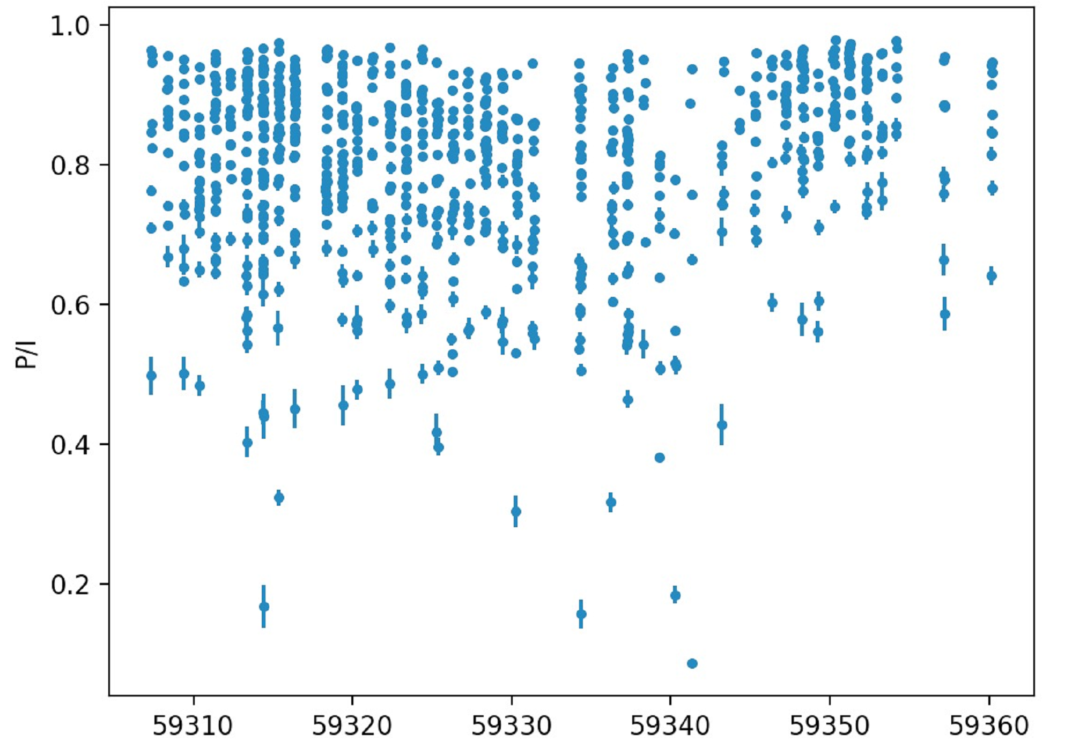
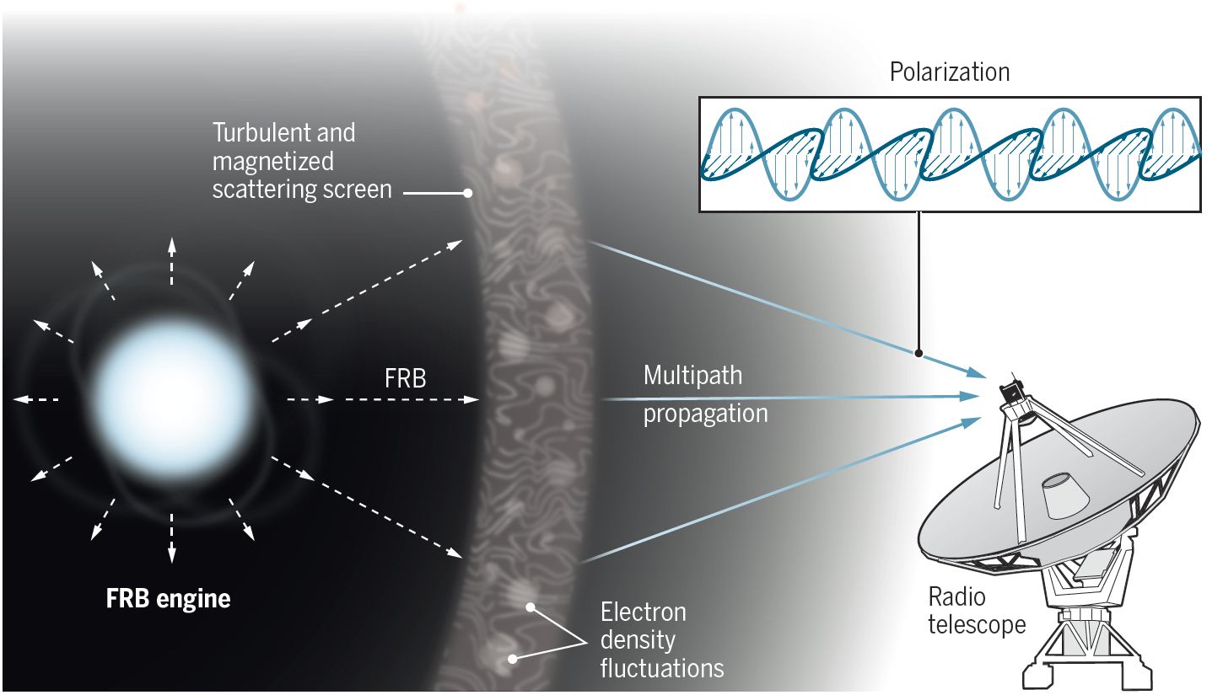
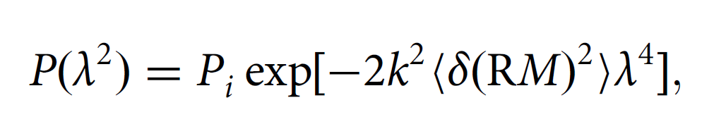
消偏振
The observed pulse depolarization is attributed to fluctuations in B and/or electron density in the disk/wind, which cause differential Faraday rotation along different paths of the light rays.
Depolarization in the period of RM variations
No depolarization for
constant RM

Slide 16
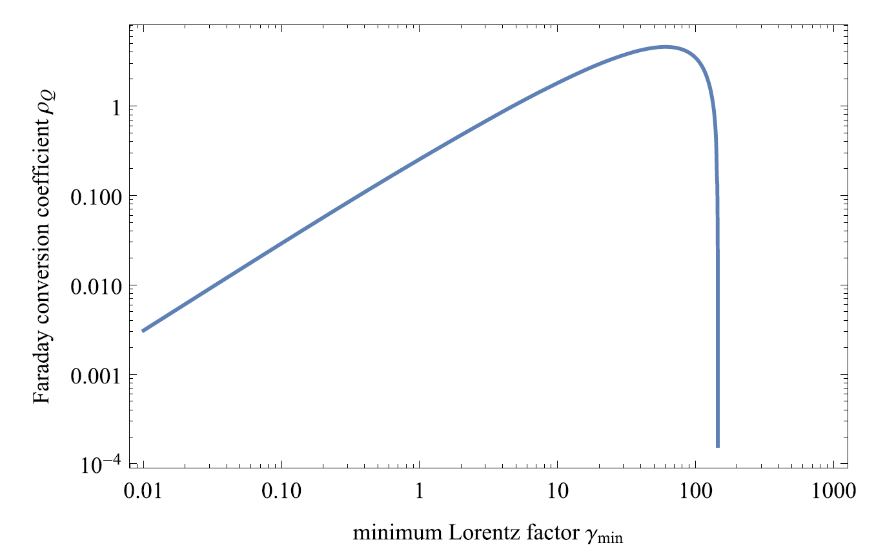
圆偏振：法拉第转化
Early bursts (179th, 926th) show Faraday Conversion (FC), later bursts no FC (1472nd).
Relativistic plasma, Lorentz factor for termination shock, gamma>10^5, impossible;
The magnetic field perpendicular to the wave vector to explain the origin of circular polarization. The required magnetic field B┴ is about 7 Gauss for GHz wave, which is the same order of the B//(~10 G).
法拉第转化效率
Wang FY*, Zhang GQ, Dai ZG, Cheng KS, 2022, Nature Communications

Slide 17
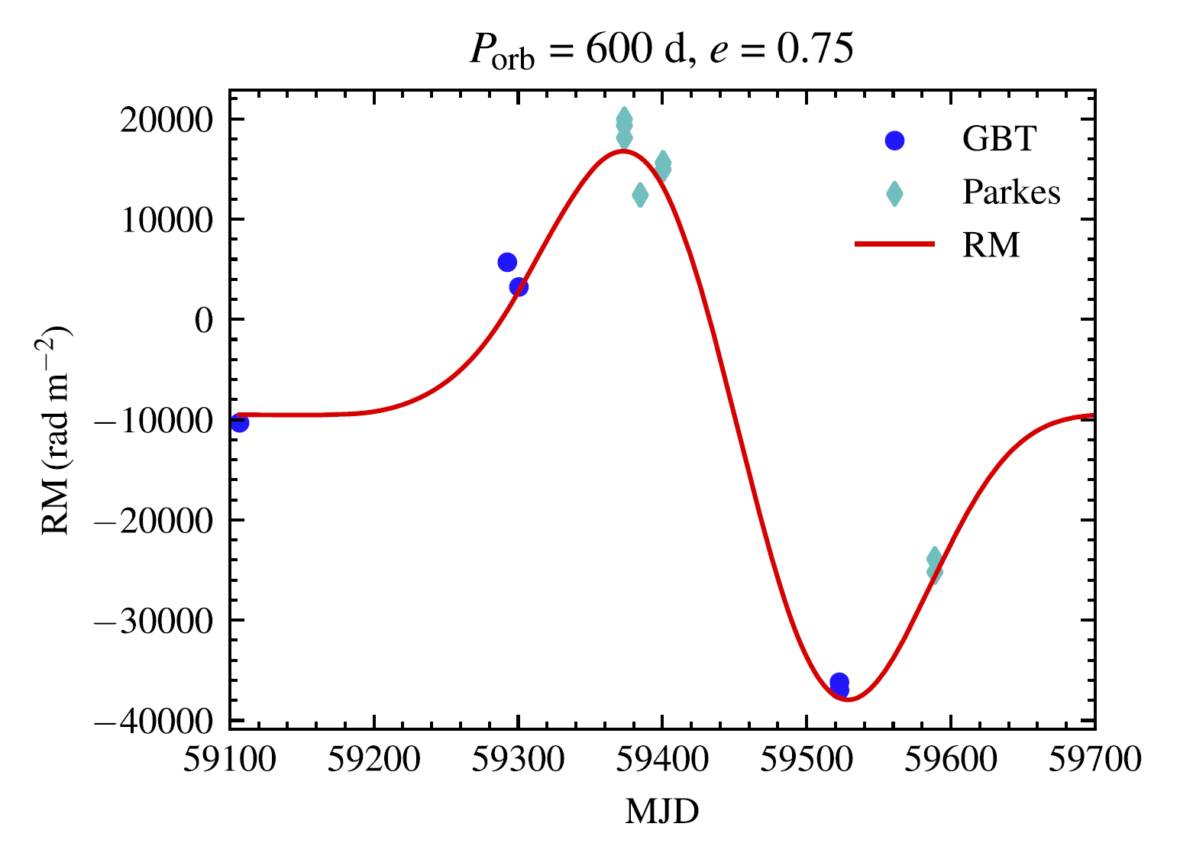
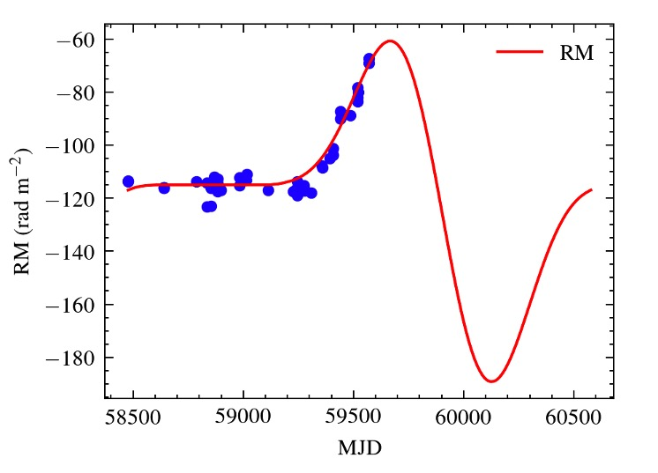
证据1：model vs observations
FRB 190520B
FRB 180916B
王发印*等, 2022, Nature Communications
赵臻胤，张国强，王发印*，戴子高, 2023, ApJ
大部分重复FRB的RM都变化（CHIME/FRB 2023）, 双星模型可以自然地解释RM演化。

Slide 18
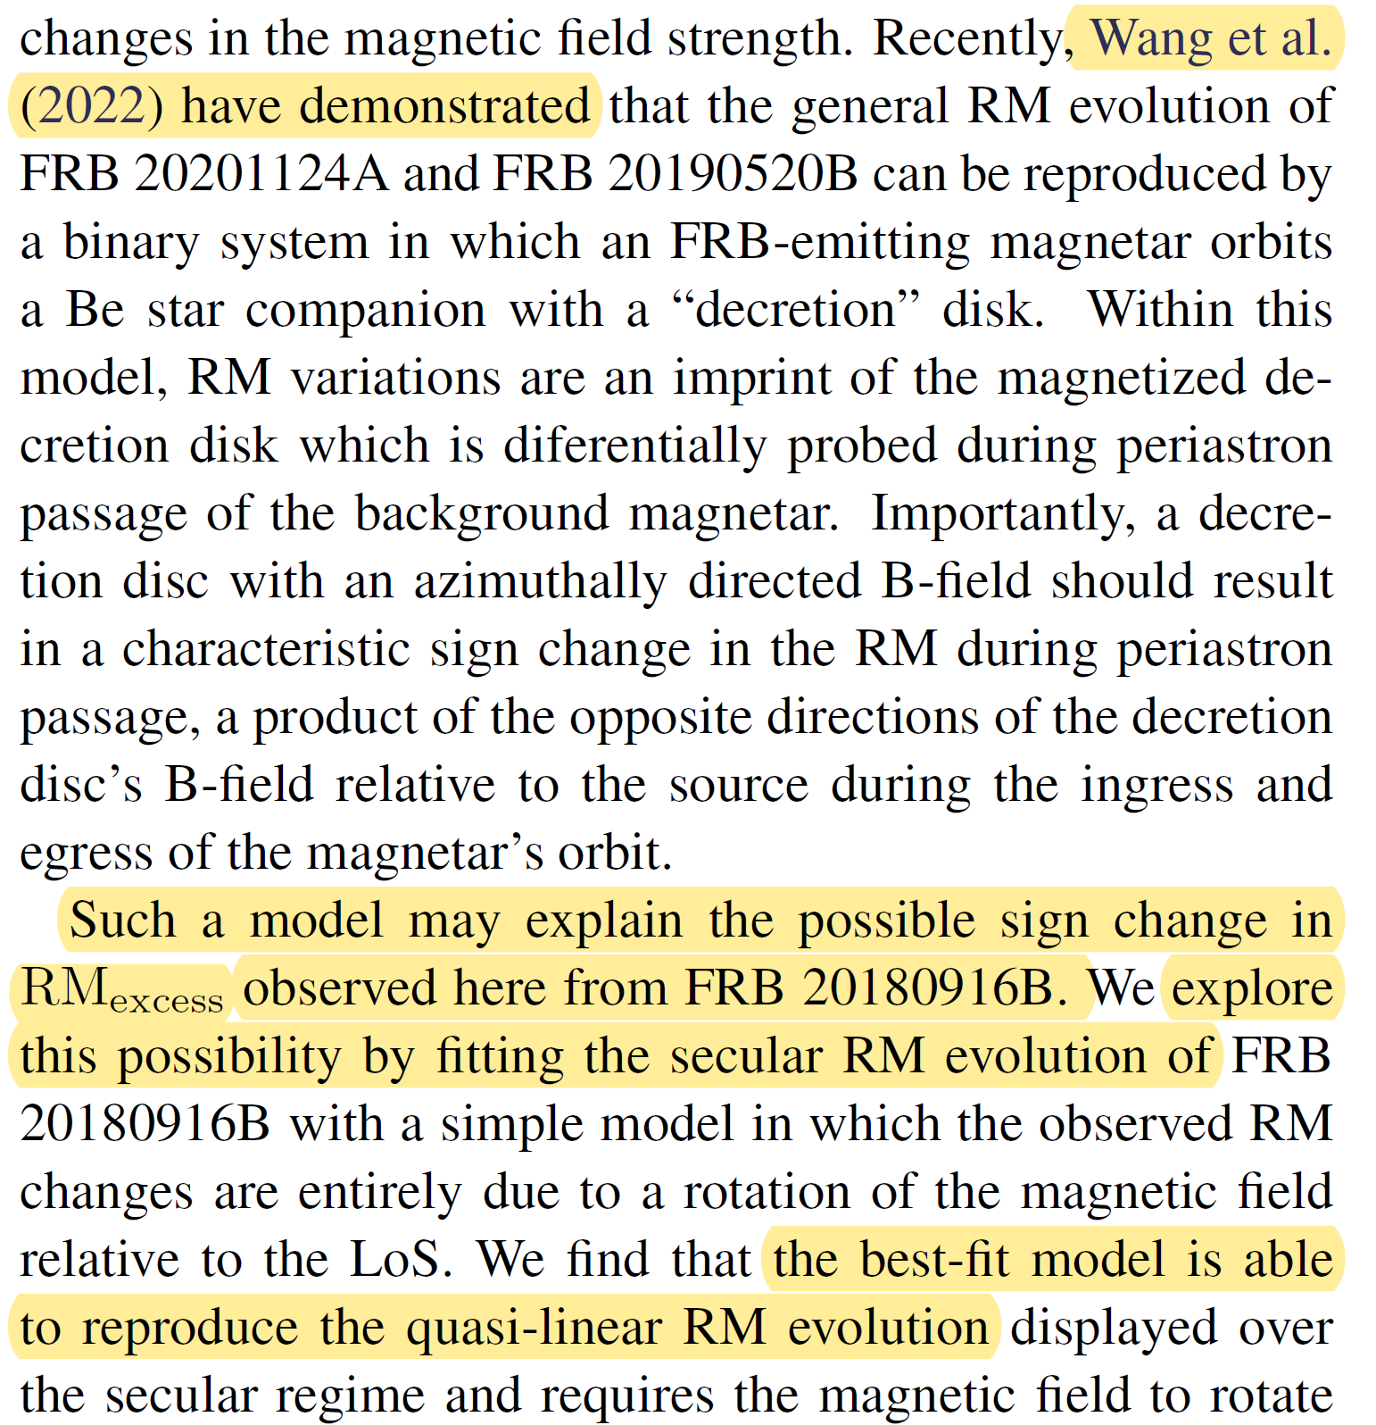
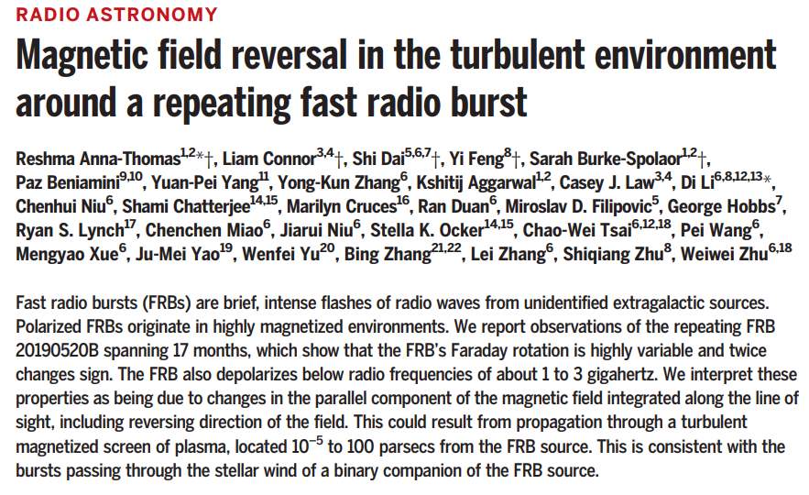
在其它重复暴中应用
Anna-Thomas+ (2023)利用双星模型解释FRB 190520B的RM演化。
CHIME望远镜团队利用双星模型解释了FRB 180916B的RM观测。

Slide 19
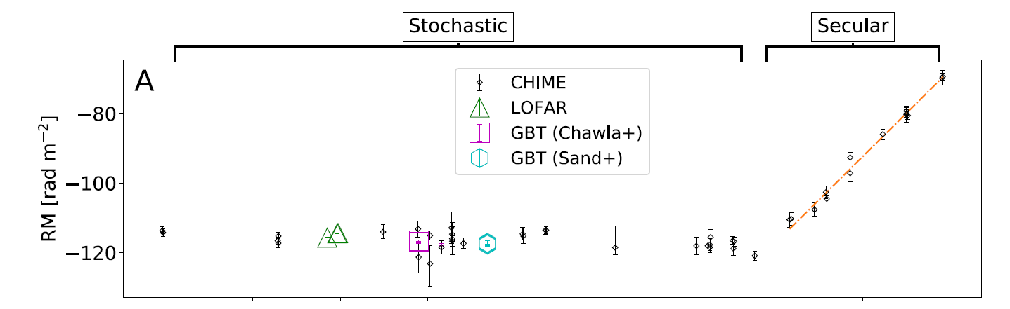


证据1：model prediction vs observations
Mckinven+2023
FRB 180916B
CHIME数据
Lan, Zhao, Wei, Wang*, 2024, ApJL, 976, L44
赵臻胤，张国强，王发印*，戴子高, 2023, ApJ
RM turnover near periastron: radial and toroidal field
CHIME(蓝色)+LOFAR+uGMRT最新观测(棕色)

Slide 20

证据1：model vs observations
FRB 20220529A
Li Y. et al., 2024, Science, Under Review
RM jump and decline: companion stellar flare?

Slide 21


证据2：periodic RM
preliminary
FRB 190520B
王发印*等, 2022, Nature Communications
蓝色阴影：2023文章数据
黄色阴影：最新数据(from 冯毅)
RM演化具有周期性！

Slide 22



证据3：双星中的pulsar偏振性质
PSR B1744 – 24A
双星系统可以产生与快速射电暴相似的旋转量和偏振演化。

Slide 23


双星中的快速射电暴
宇宙中一半以上的恒星处于双星系统中，一部分FRB可以来自双星系统。
优势：
磁离子环境：大RM，演化、变号的RM，法拉第转化，退偏振；
RM演化的多样性：轨道参数、伴星性质、星周盘的性质和倾角等；
FRB活跃周期；
证据：河内及近邻星系的FRB搜寻；RM演化的周期性(FRB 190520B)等。
磁倾角
盘倾角
赵臻胤，张国强，王发印*，戴子高, 2023, ApJ

Slide 24
研究展望
未解决的重要科学问题:
是否所有的FRB都是重复的? 如何分类?
相干机制：曲率辐射、同步激波脉泽?
除磁星外，是否还有别的中心能源?
多波段对应体（FRB 180916B?）；快速射电暴、伽玛暴和引力波成协（GW190425/ FRB 190425A?）
双星中的快速射电暴：河内和近邻星系搜寻、RM演化的周期性
快速射电暴宇宙学

Slide 25





证据4：结构函数 (structure function)
SF analysis of RM provides new information on the properties of plasma turbulence near FRB sources.
D_{g}: geometric component, changes of the angle between the LOS and magnetic field;
D_{s}: statistical component from RM fluctuations
Simonetti, Cordes, Spangler 1984
Clegg, Cordes, Simonetti, Kulkarni 1992

Slide 26



结构函数: pulsar binary and FRBs
D_{s}
D_{s}~σ²_{RM}
depolarization
D_{s}
D_{g}
D_{g}
PSR B1744 is an11.56-ms pulsar in a 1.82-h tight orbit with a 0.09M⊙ star.
The first dip in D_{g} occurs at orbital period (P).
The first dip in D_{g} of FRB 20201124A occurs at Δt~40 days.

Slide 27


1973

Slide 28
3.快速射电暴宇宙学
同时测量红移和星系际介质色散量(DM_{IGM}) – FRB作为宇宙学探针.
Baryon density (Macquart+ 20; Li+19; Yang, Wu & Wang FY* 22; Lin+ 22; Wang & Wei 23…)
Dark energy (Zhou+ 14; Gao+ 14; Deng+ 14; Yang+ 16; Walters+ 18…)
Test Einstein’s Equivalent Principle (Wei+ 15;…)
Large scale structure (McQuinn 14; Masui & Sigurdson 15; Rafiei-Ravandi+ 22;…)
Measure cosmic distance (Yu & Wang FY* 17; Kumar & Linder 19; …)
Measure Hubble parameter H(z) (Wu, Yu & Wang FY* 20)
Dark matter (Munoz et al. 16; Wang & Wang FY* 18; Zhou+ 2022; Connor+ 23;…)
Hubble constant (Li et al. 18; Wu, Zhang & Wang FY* 22; Hagstotz+22; James+ 22; Gao+ 24 …)

Slide 29




虽然快速射电暴的起源还未知，但它可以作为独立宇宙学探针。
FRB宇宙学
2007发现
2013确认
2023邵逸夫奖

Slide 30


快速射电暴：高精度宇宙探针
作为宇宙学距离上辐射频率最低、持续时间最短的爆发现象，FRB在宇宙学领域具有十分重要的应用价值，研究暗能量、暗物质和普通物质。
30%普通物质失踪
“重子丢失”

Slide 31



Systematic error！

Slide 32



FRB
宿主星系
星系际介质
Line of sight
银河系
银晕
观测时星系际介质色散量和宿主星系色散量简并在一起。大部分工作假设DM_{host}是常数或者高斯分布，这是不合理的，会引入系统误差。
well known from
Galactic pulsars
50-80 pc cm⁻³
宇宙信息

Slide 33




宿主星系
星系际介质
利用IllustrisTNG宇宙学数值模拟，我们研究了DM_{IGM} (Zhang ZJ…Wang FY* 2021) 和研究了DM_{host} (Zhang GQ, … Wang FY* 2020)，发现它们为对数正态分布。研究宇宙学时，考虑它们的概率分布。

Slide 34

哈勃常数危机
The discrepancy (5σ) between the Hubble constant H₀ derived from the local distance ladder and from the cosmic microwave background is one of the most crucial issues in cosmology, as it possibly indicates unknown systematics or new physics.
H₀=73.04±1.04 km/s/Mpc (Riess+, 2022)
宇宙晚期观测
H₀=67.4±0.5 km/s/Mpc (Planck 2020)
宇宙早期观测
Notes:
哈勃常数表征宇宙膨胀的速度，但宇宙早期观测与晚期观测得到的哈勃常数不一致，偏差达到了4个sigma，称为哈勃危机，是当前宇宙学面临的重大挑战。诺奖得主Riess教授在Nature发表综述讨论这个课题。该危机可能预示着存在新物理，或是由测量误差导致。

Slide 35



测量哈勃常数
Likelihood function
8%
Wu, Zhang & Wang FY* 2022
Nature Astronomy选为“研究亮点” ，编辑指出“该研究利用从宇宙学模拟中得到的概率分布来描述色散量，避免了系统误差”。
ARA&A

Slide 36



H₀: update
36 localized FRBs
~500 unlocalized FRBs
precision: 5%
only statistical error
precision: 1%
Gao, D. H., et al. 2024, submitted
pseudo redshifts
simultaneously fitting (H₀, z₁, …, z_{n})
Notes:
哈勃常数表征宇宙膨胀的速度，但宇宙早期观测与晚期观测得到的哈勃常数不一致，偏差达到了4个sigma，称为哈勃危机，是当前宇宙学面临的重大挑战。诺奖得主Riess教授在Nature发表综述讨论这个课题。该危机可能预示着存在新物理，或是由测量误差导致。

Slide 37





寻找宇宙“缺失重子”
Planck 2020
5个FRB
Macquar+ 2020, Nature
目前探测到宇宙中的重子数量，大约只有100亿年前宇宙中的重子数量的70%，另外的30%重子失踪了。一般认为存在于弥散的IGM中，传统方法很难探测。
Shull et al. 2012

Slide 38




FRB的光子与传播路径上的每一个自由电子作用（对应重子），可以计数IGM中所有的重子。
23 FRBs
8% precision
The missing baryons are found
through FRBs in diffuse IGM.
Yang, Wu & Wang FY*, 2022, ApJL

Slide 39
研究展望
未解决的重要科学问题:
是否所有的FRB都是重复的? 如何分类?
相干机制：曲率辐射、同步激波脉泽 or ICS?
除磁星外，是否还有别的中心能源?
多波段对应体（FRB 180916B?）；快速射电暴、伽玛暴和引力波成协（GW190425/ FRB 190425A?）
双星中的快速射电暴：河内和近邻星系搜寻、RM演化的周期性?
快速射电暴宇宙学

Slide 40





王发印*等, 2022, Nature Communications
simulation
其它3个FRB可能存在几何项，需要更多数据检验

Slide 41




More localized FRBs
CHIME未来几年将精确定位几千FRB！

Slide 42


Circumgalactic medium (CGM)
Tumlinson+, 2017, ARA&A
galaxy’s star-forming fuel
the venue for galactic feedback and recycling
the key regulator of the galactic gas supply

Slide 43



The mean DM of the galaxy-intersecting FRBs is larger than that of the non-intersecting FRBs with
a probability >0.99.
The excess DM is >90 pc cm⁻³ with >95% confidence.
474 one-off FRB sources in CHIME/FRB Catalog that intersect nearby (<40 Mpc) GWGC galaxies (grey circles)

Slide 44



Active period: rotational
RM variation: orbital
Clumpy wind accretion: NS magnetic field turbulence, trigger FRBs
Similar as NS+supergiant HMXB
Lan, Zhao, Wei, Wang*, 2024, ApJL, 976, L44

Slide 45



FRB周围的磁场随时演化
RM的标准差（Standard Deviation）follow RM的演化。
周围的磁场a few μG — 1 mG，follow RM的演化。
FRB可以研究源周围磁场的演化。

Slide 46

圆偏振：法拉第转化
Early bursts show Faraday Conversion (FC), later bursts no FC
Relativistic plasma, Lorentz factor for termination shock γ>10^5, impossible;
The magnetic field perpendicular to the wave vector to explain the origin of circular polarization. The required magnetic field B┴ is about 7 Gauss for GHz wave, which is the same order of the B// (~10 G).
法拉第转化效率
Wang FY*, Zhang GQ, Dai ZG, Cheng KS, 2022, Nature Communications

